Slide 1
Notre fil rouge continue pour 2021 Ne pas rester dans le classique changer les habitudes le défi des artistes des carrés de 30x30 un prix unique
C’est parti !

Slide 2
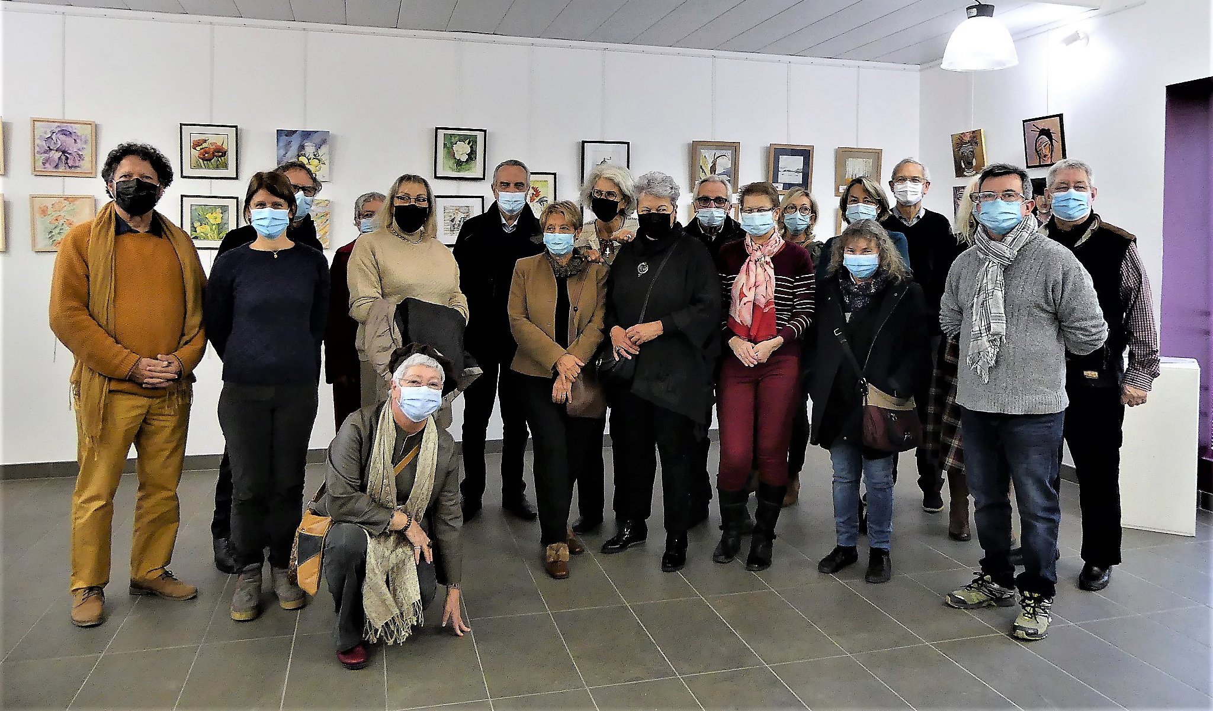
Vernissage du 4 décembre 2021

Slide 3
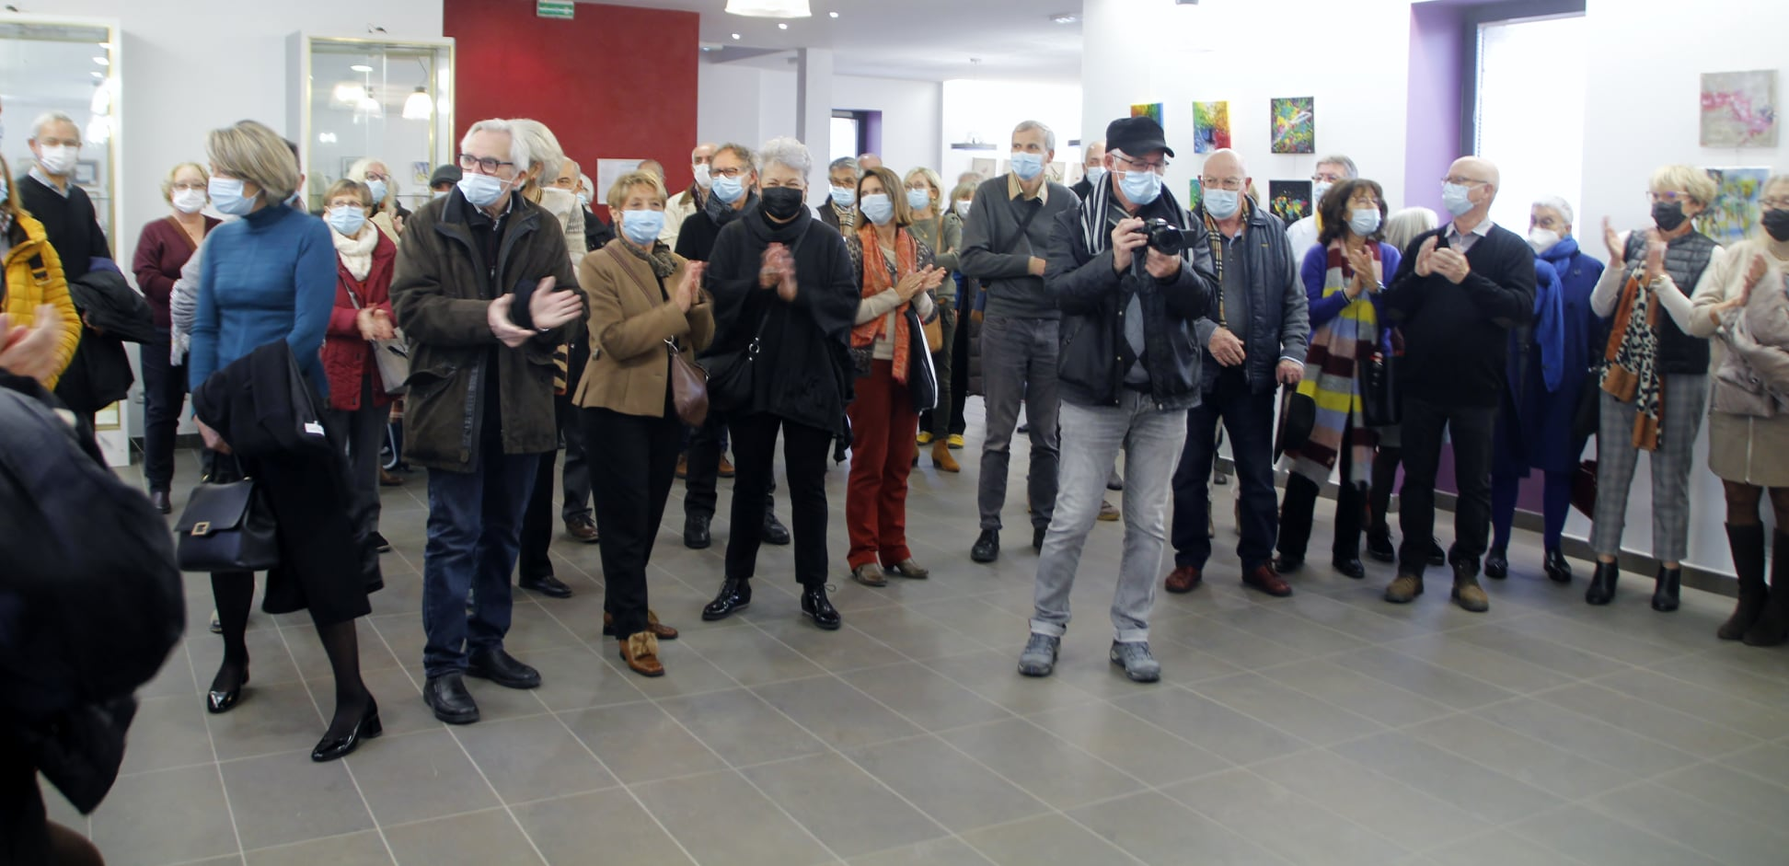
Malgré la crise sanitaire le public est présent

Slide 4
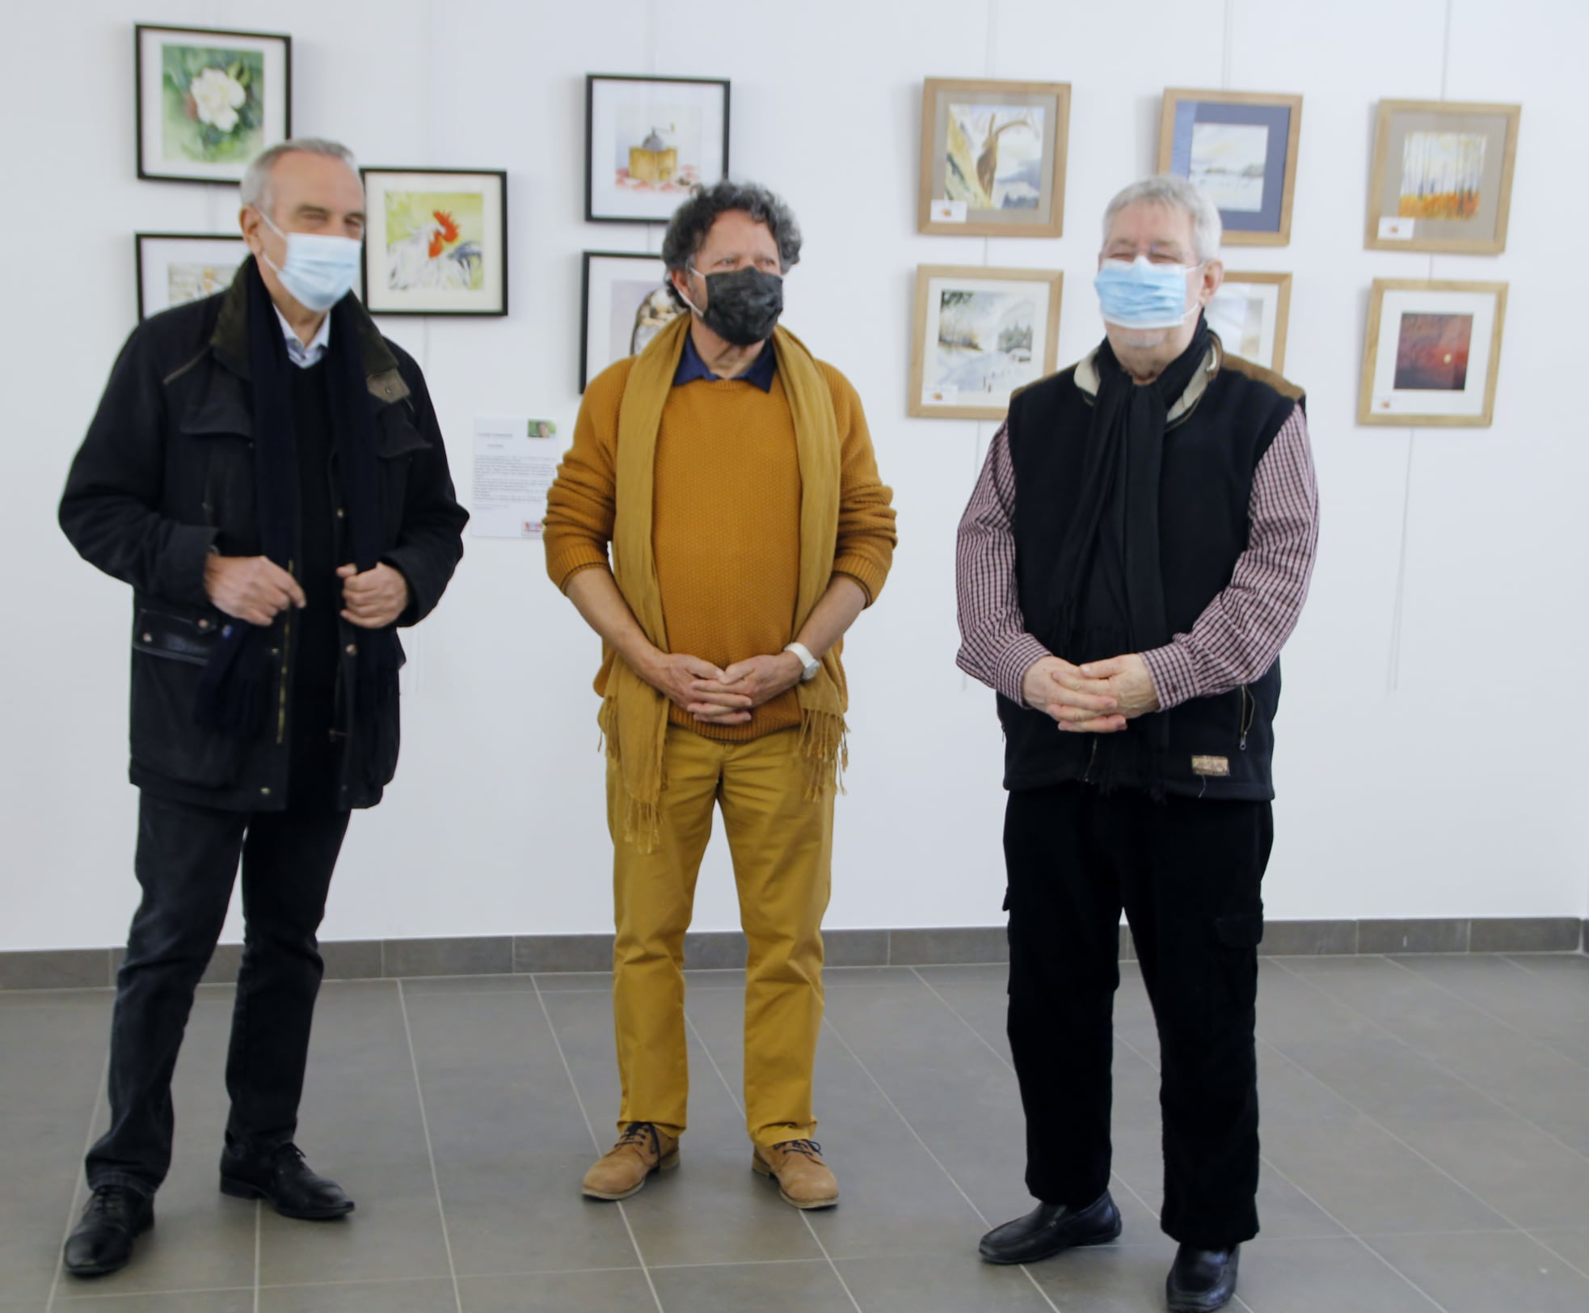
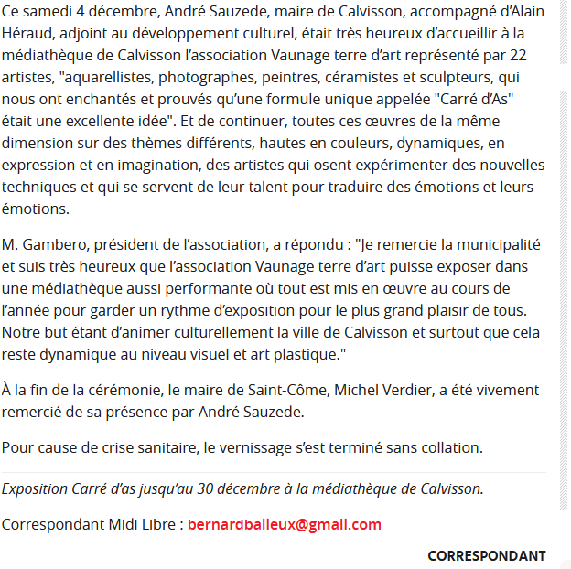
Le Président, M. le maire, M. l’adjoint au développement.

Slide 5
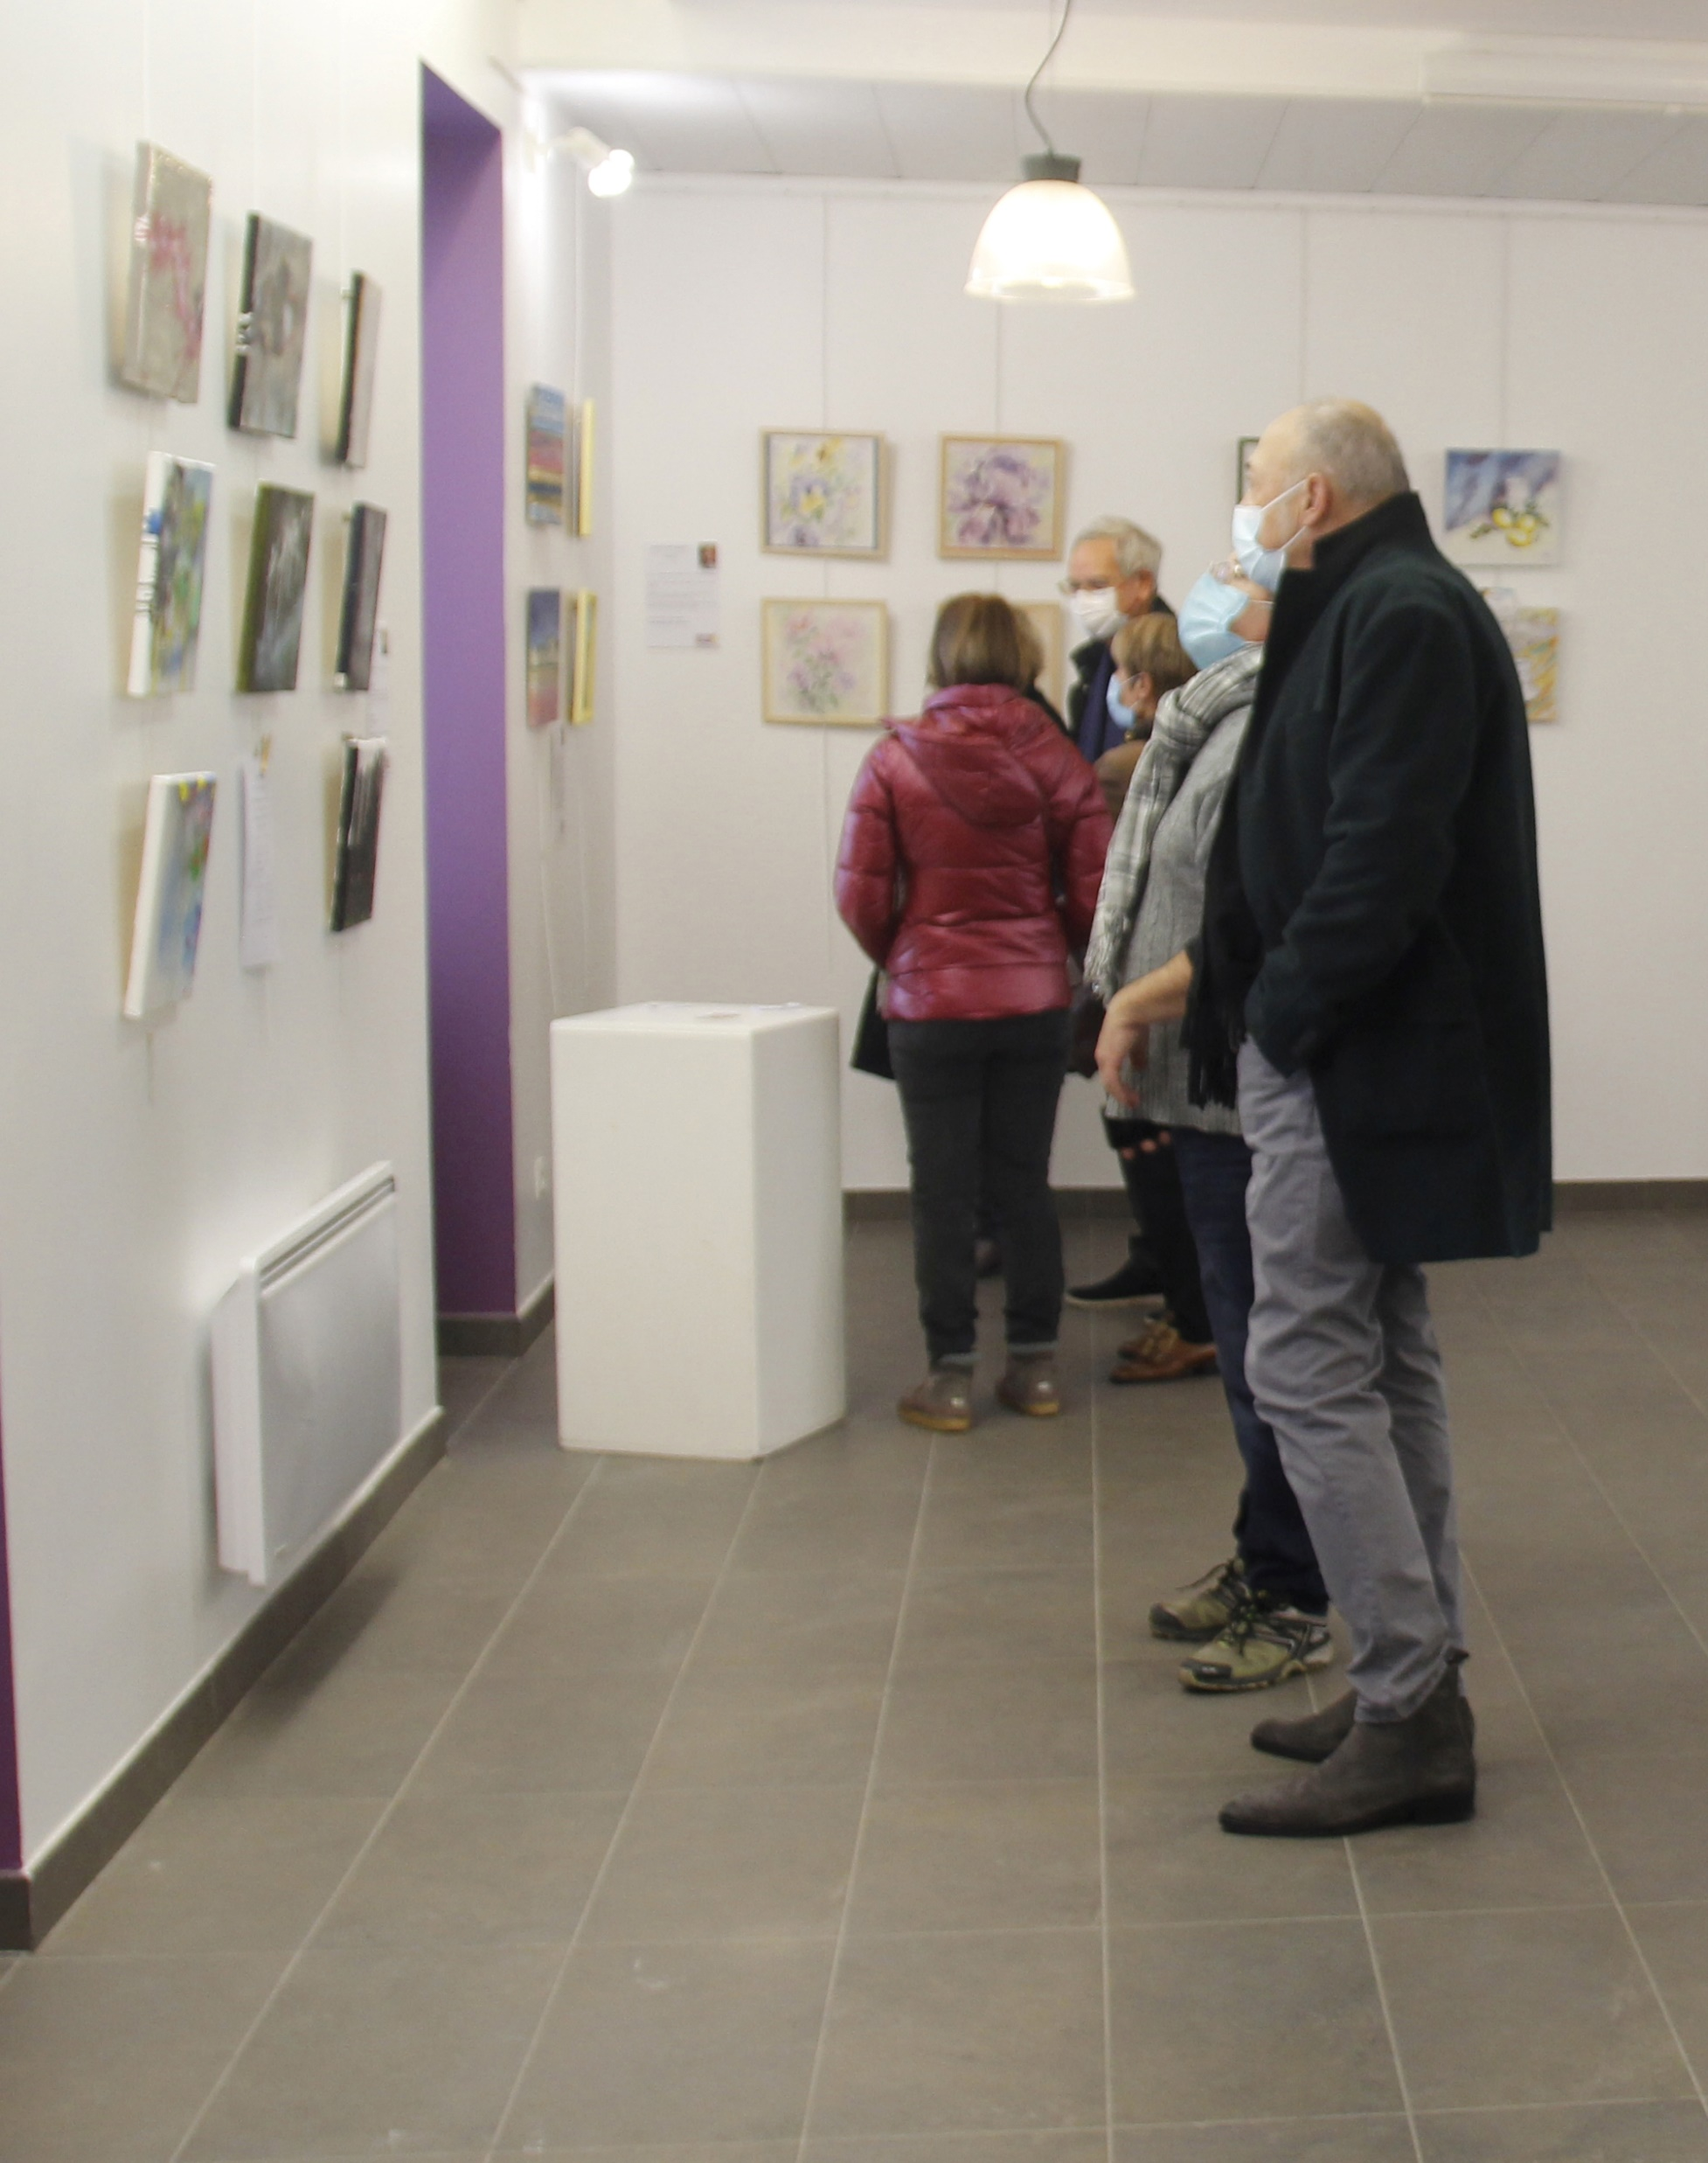
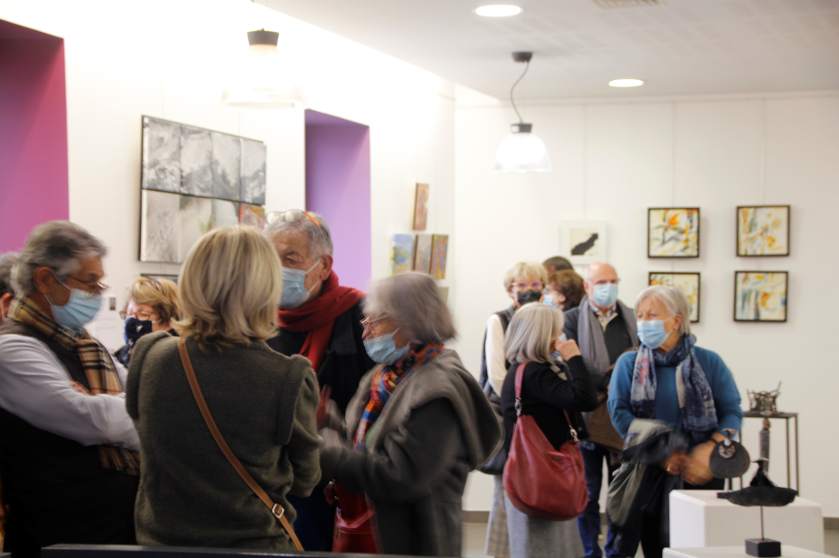
Deux salles appréciées par les visiteurs

Slide 6
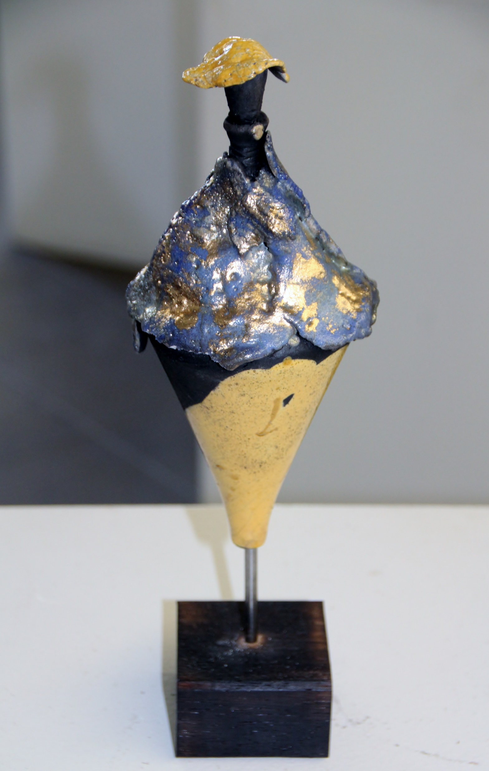
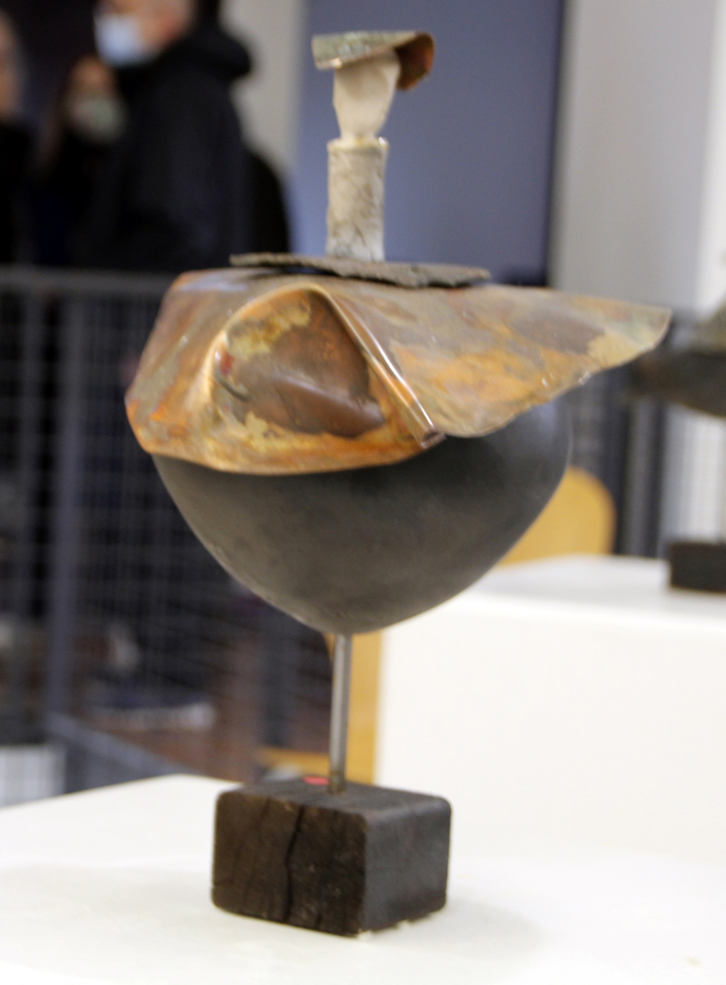
Les œuvres
André Claude GAMBERO

Slide 7
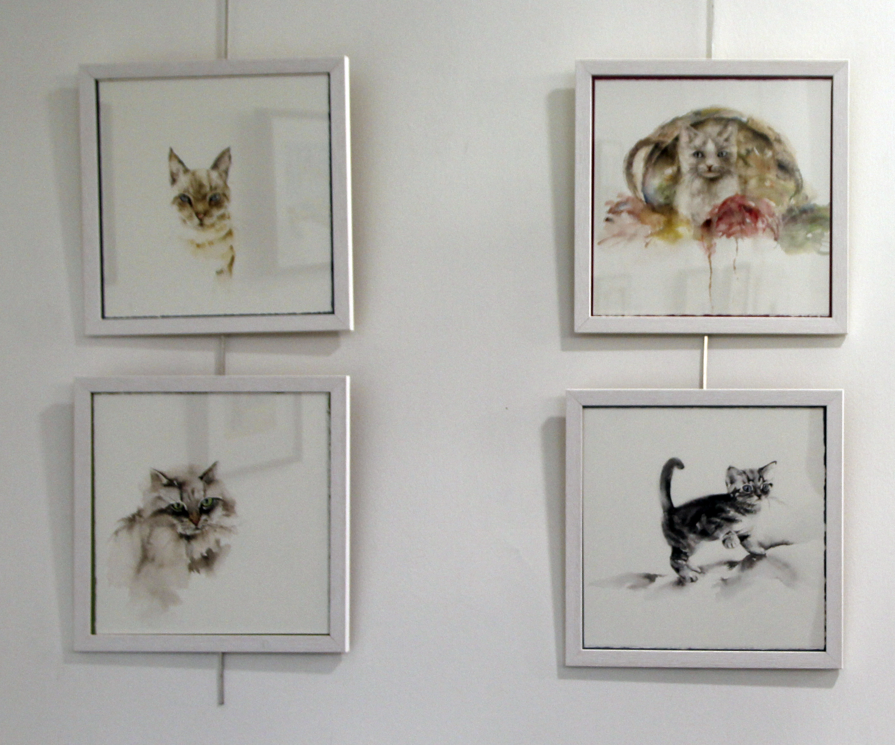
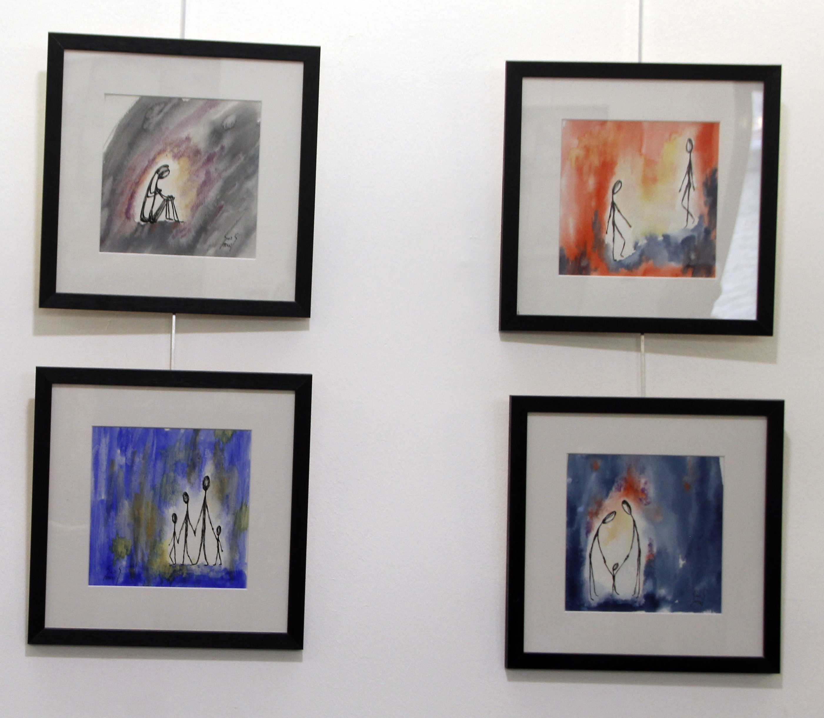
Les œuvres
Patricia CAZANOVA
Suzanne SEVERA

Slide 8
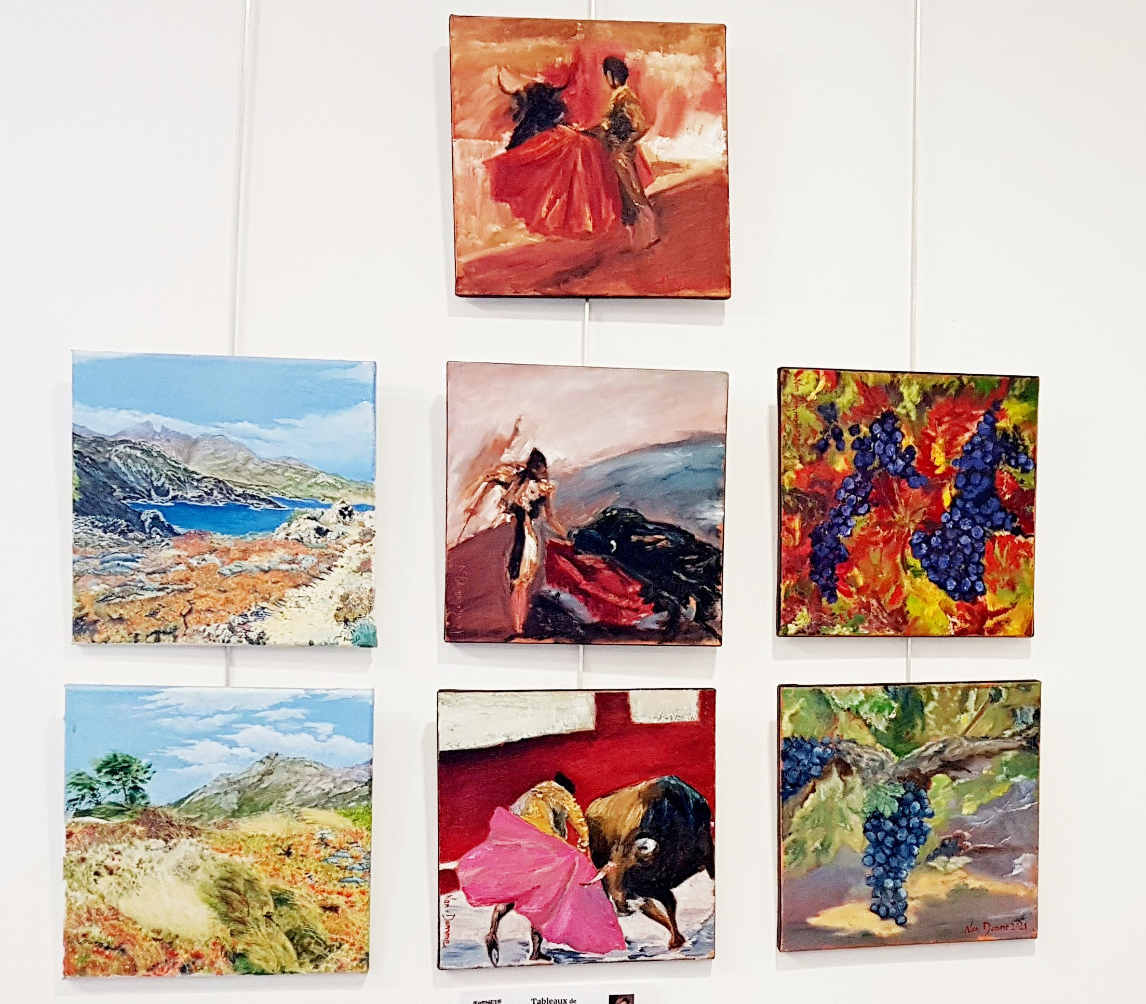
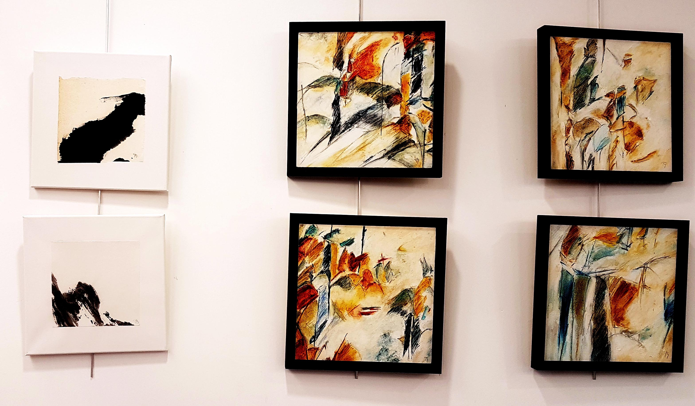
LES ŒUVRES
Joelle BUISSON
Nelly VAN DAMM

Slide 9
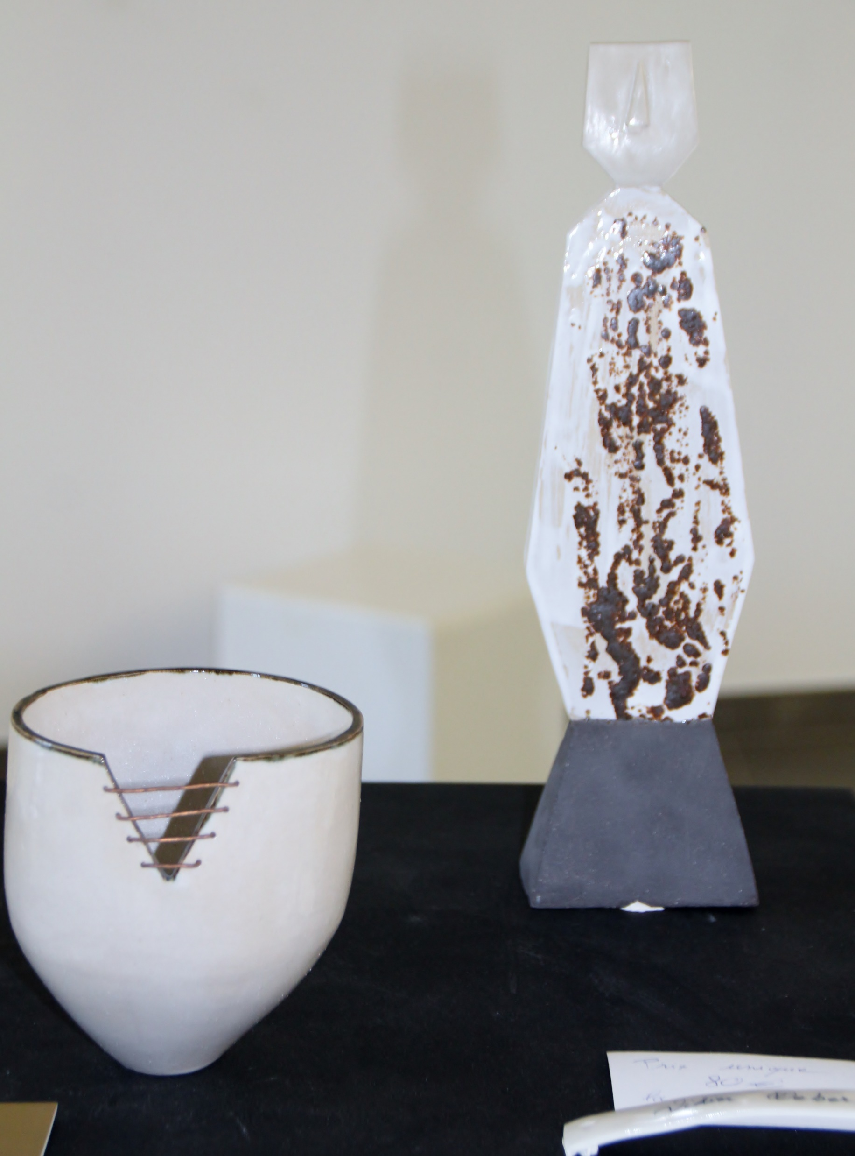
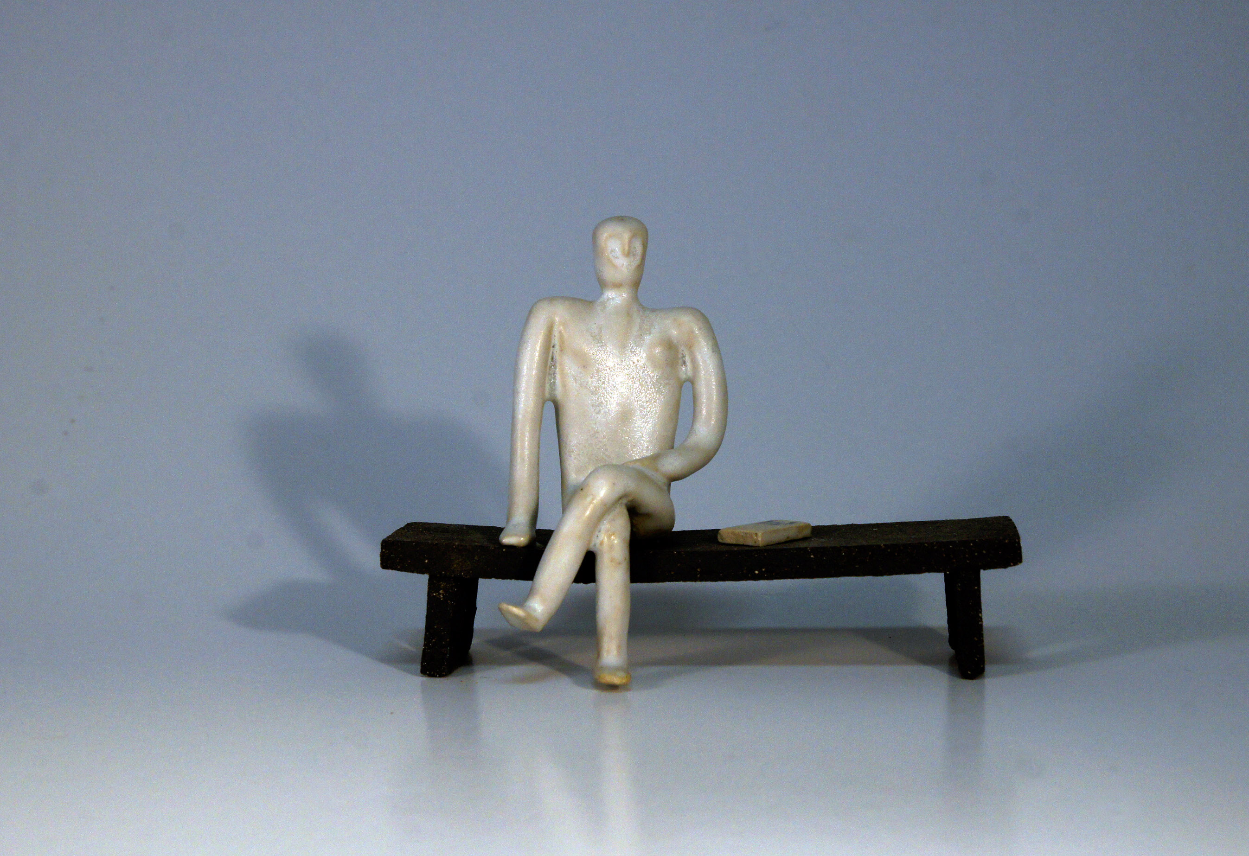
LES ŒUVRES
Didier DEBERGUE

Slide 10
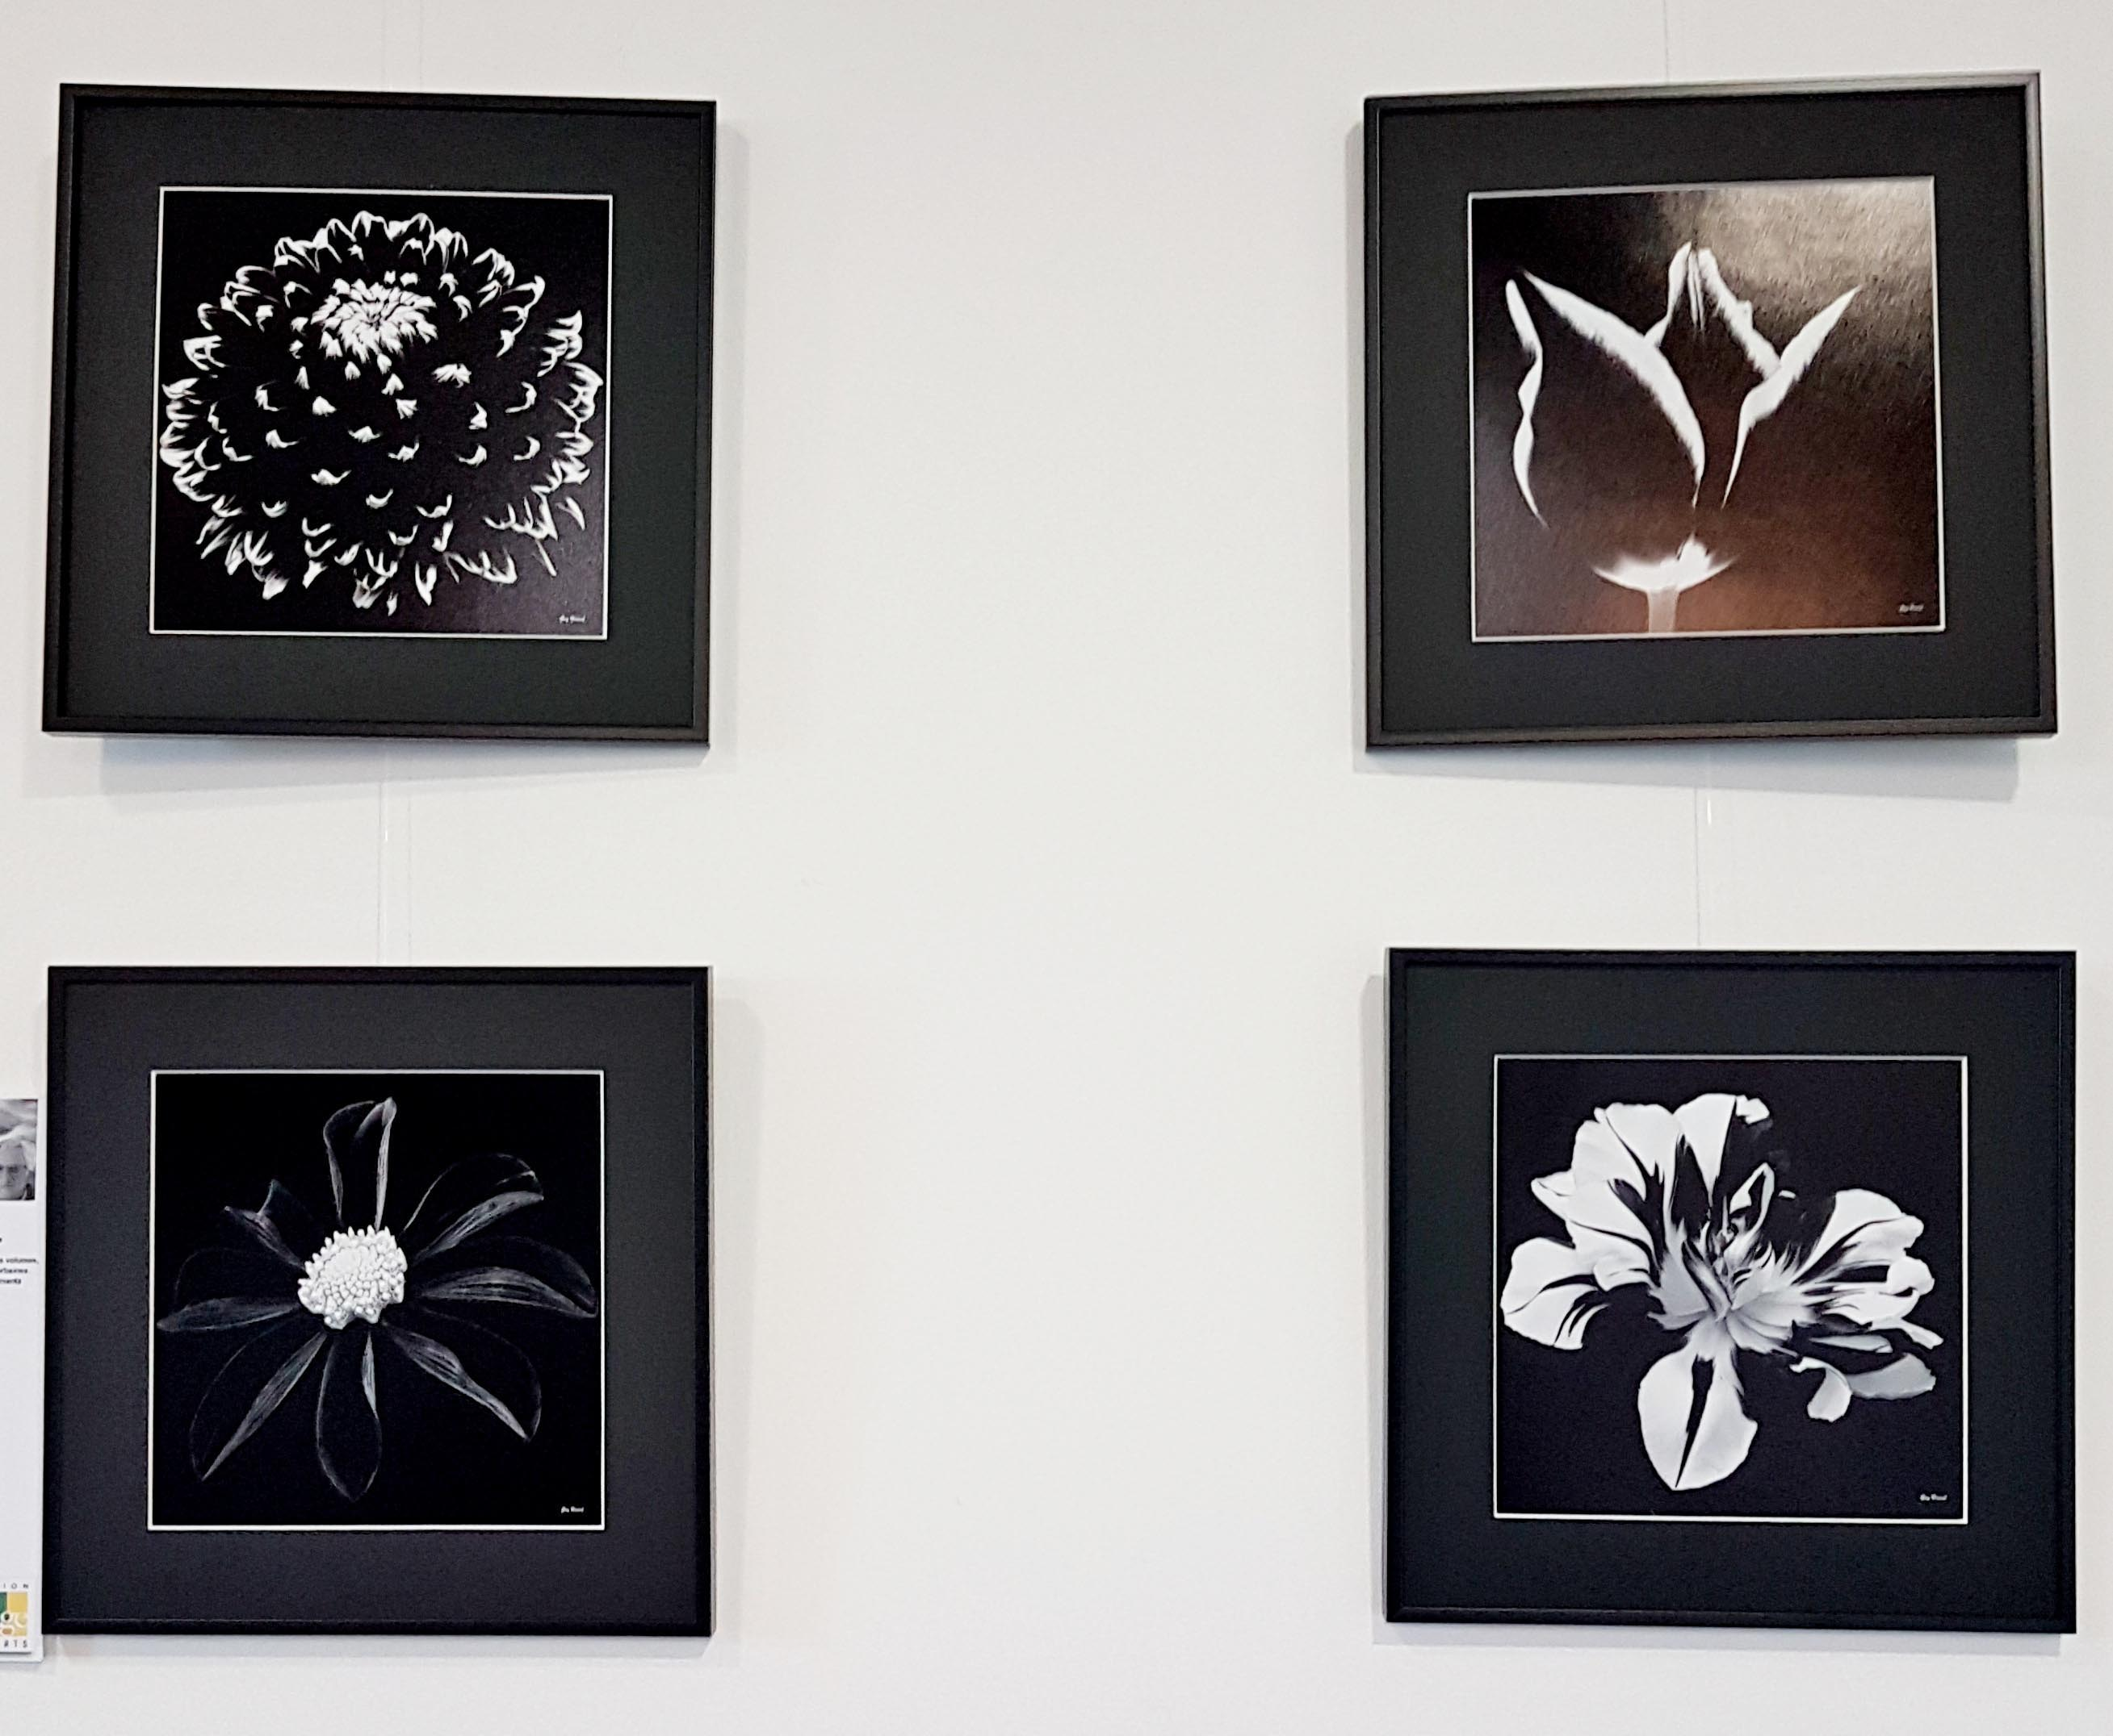
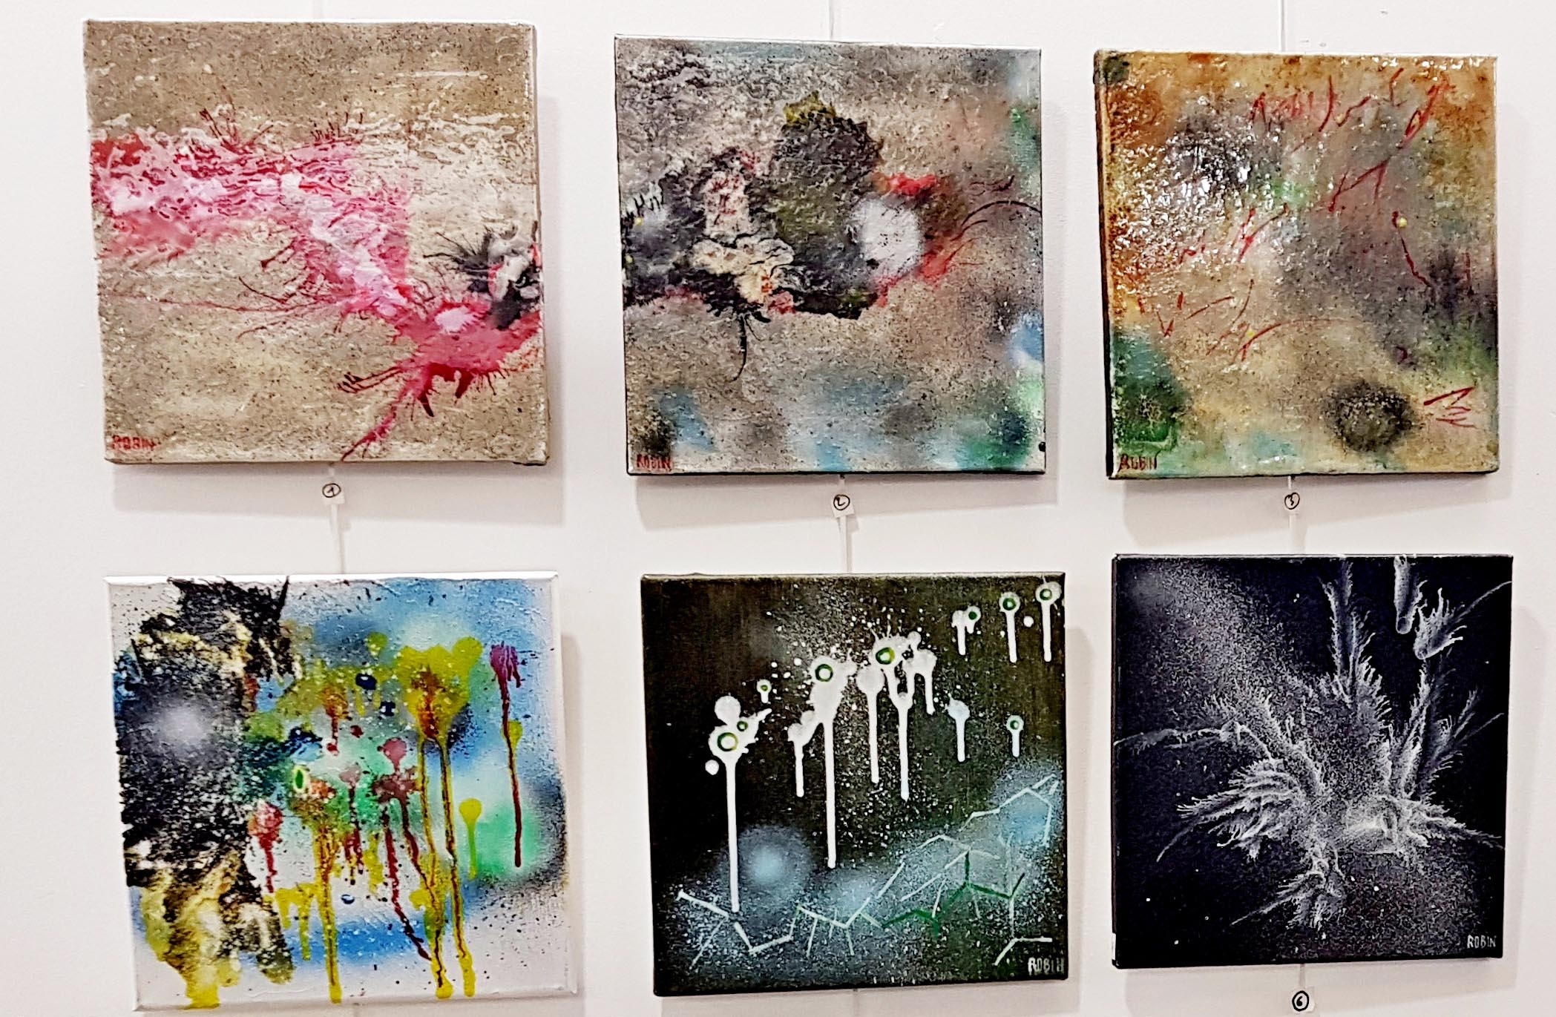
LES ŒUVRES
Guy HAMEL
Pierre ROBIN

Slide 11
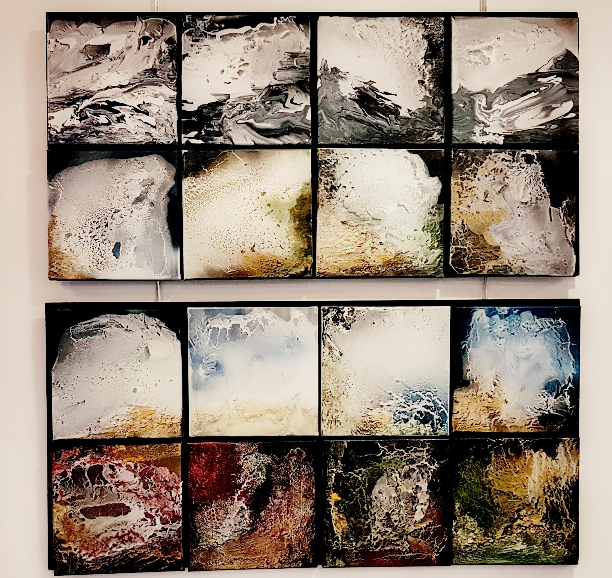
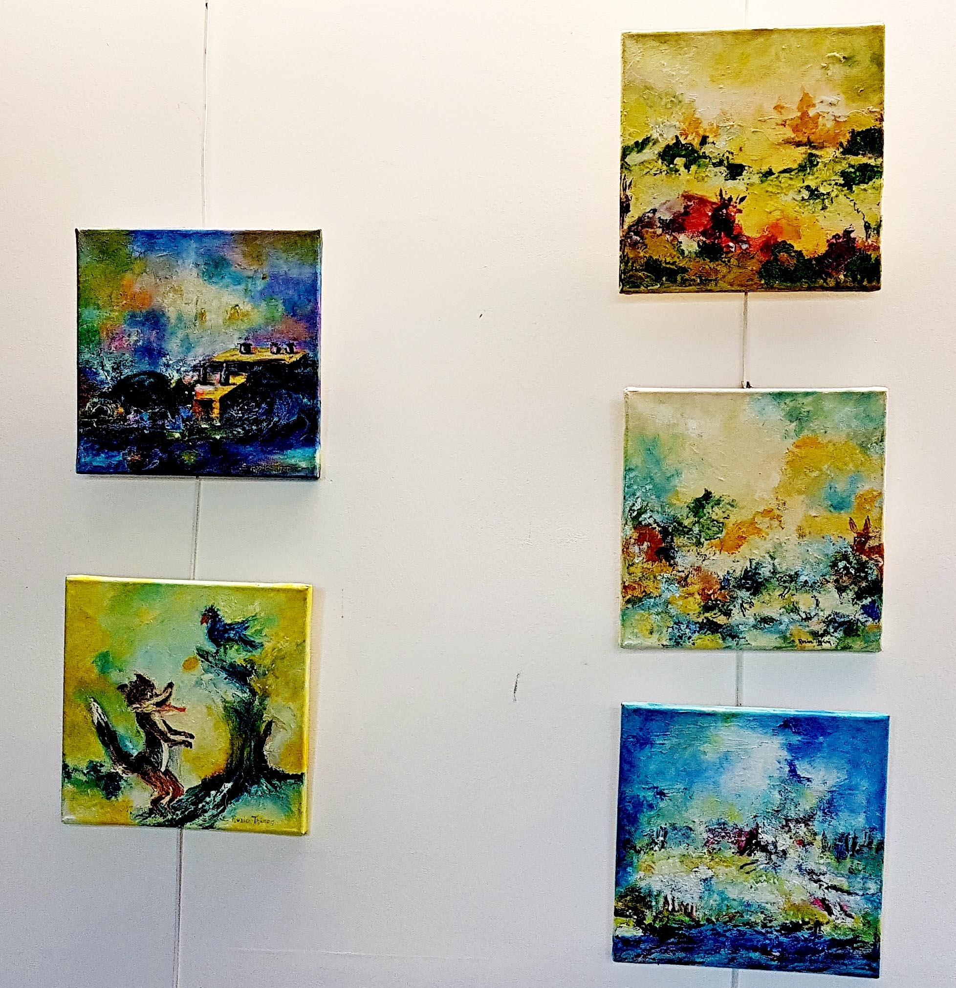
LES ŒUVRES
Marc GELLIOT
Elisabeth ROZIER THERON

Slide 12
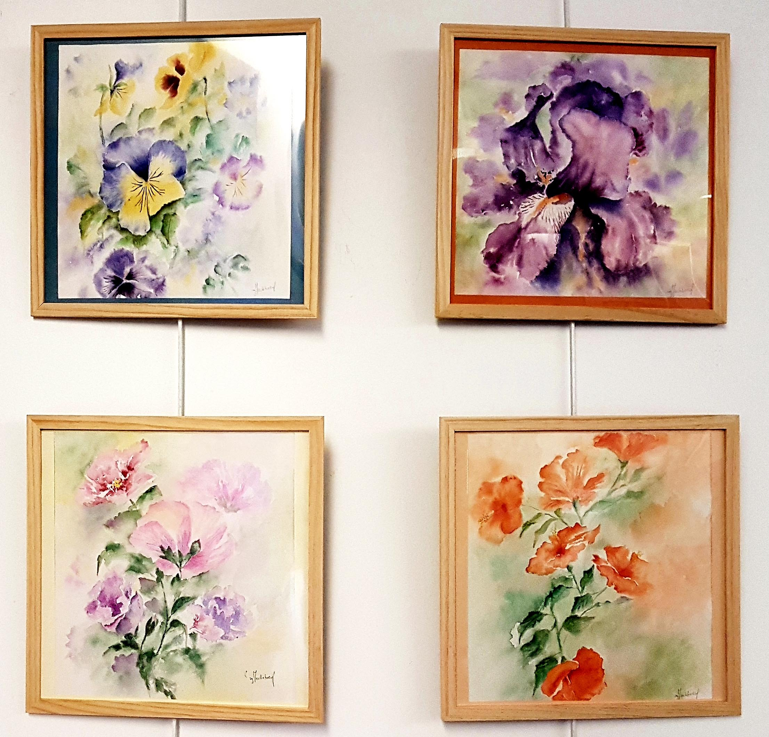
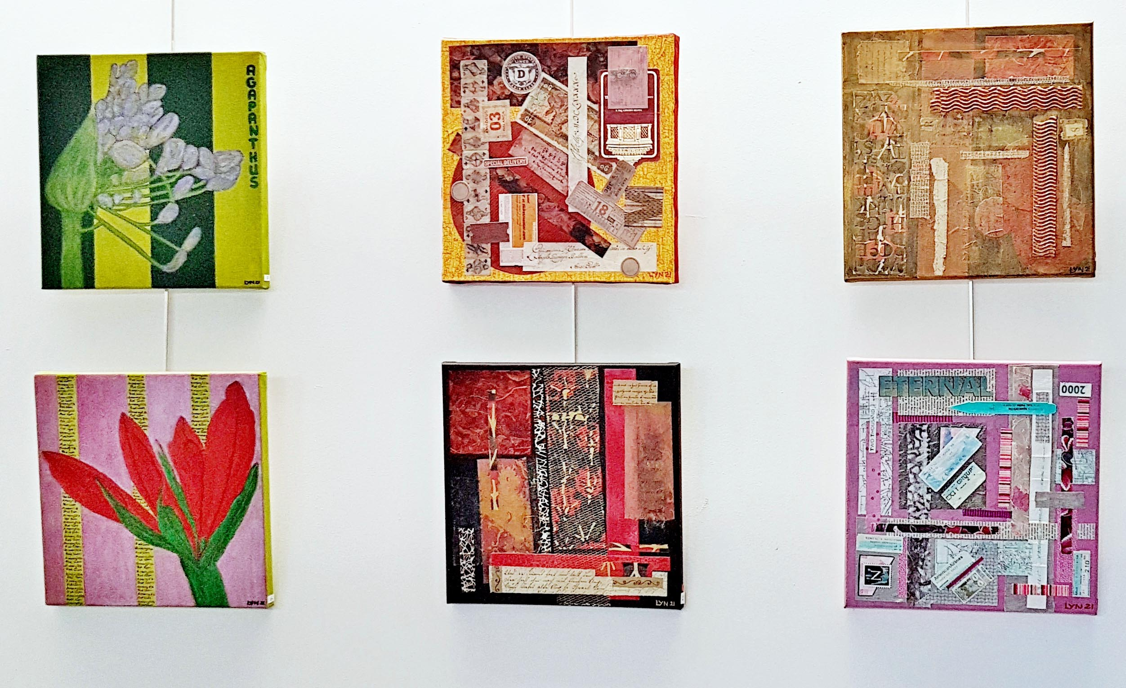
LES ŒUVRES
Martine MACHEBOEUF
Marjolin HANNART-TOEN

Slide 13
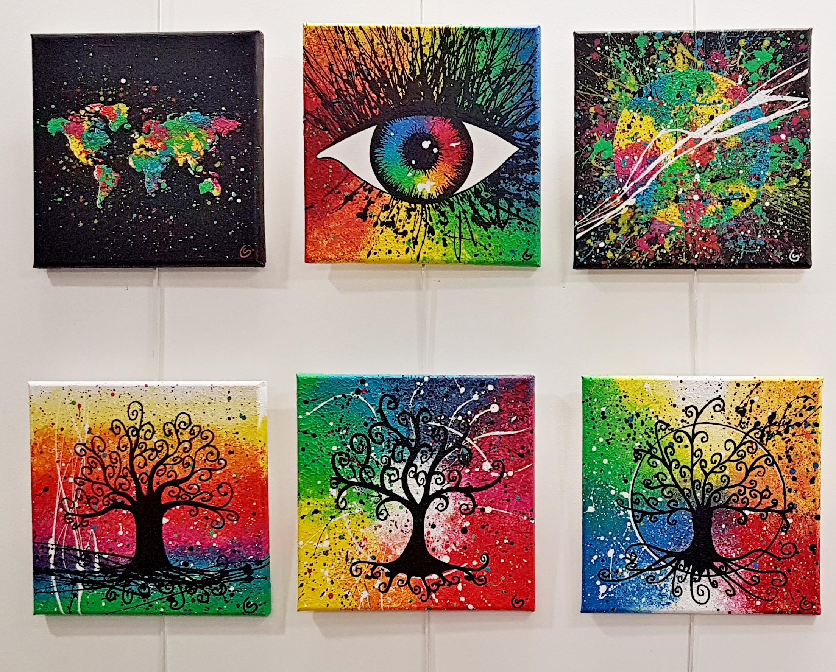
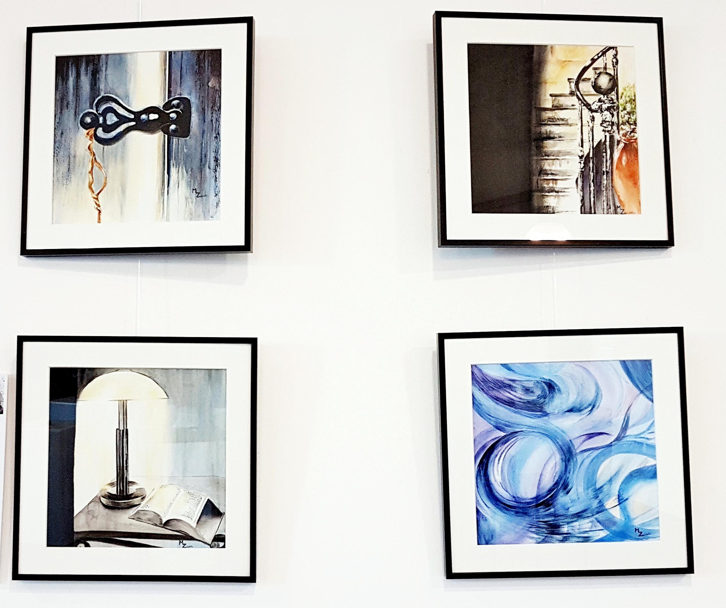
LES ŒUVRES
Sylvie CLAIN
Martine ZUSSA

Slide 14
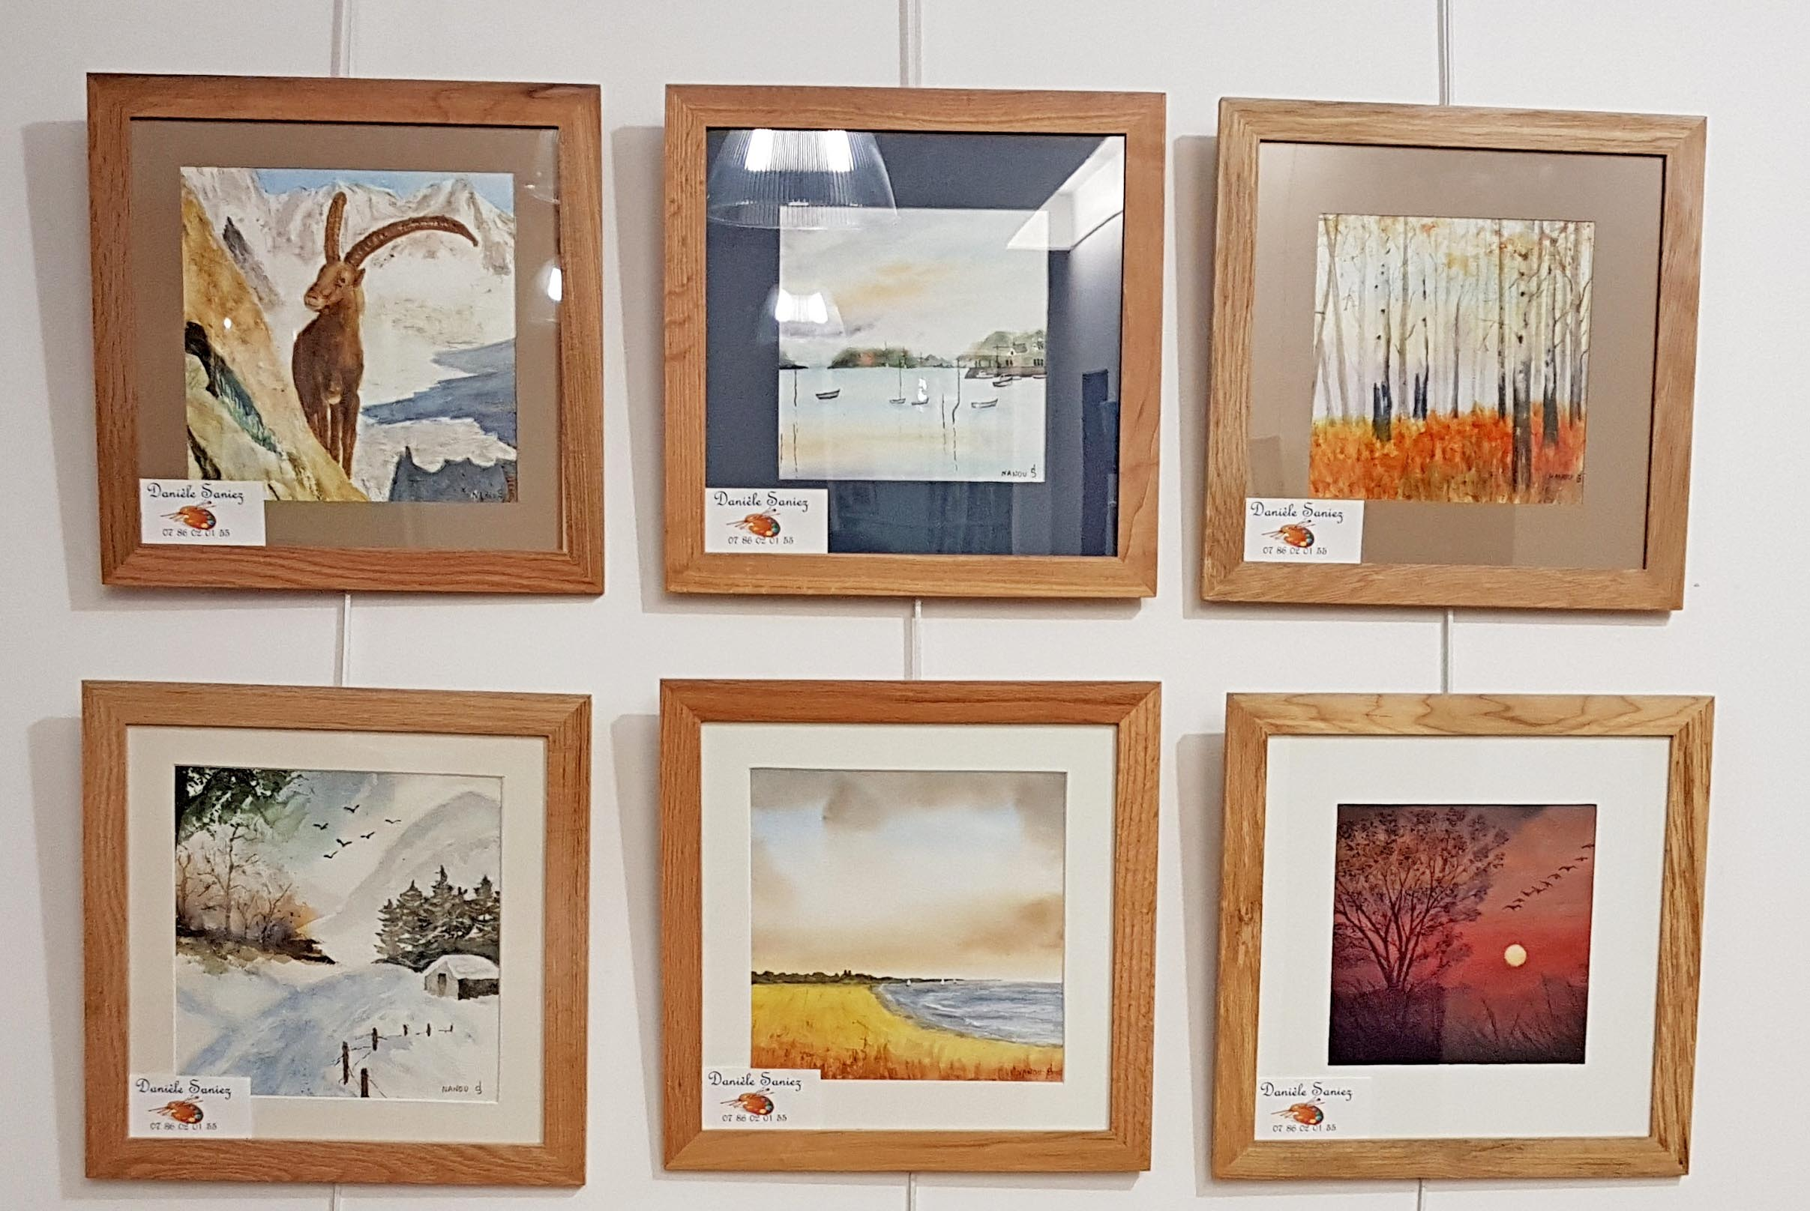
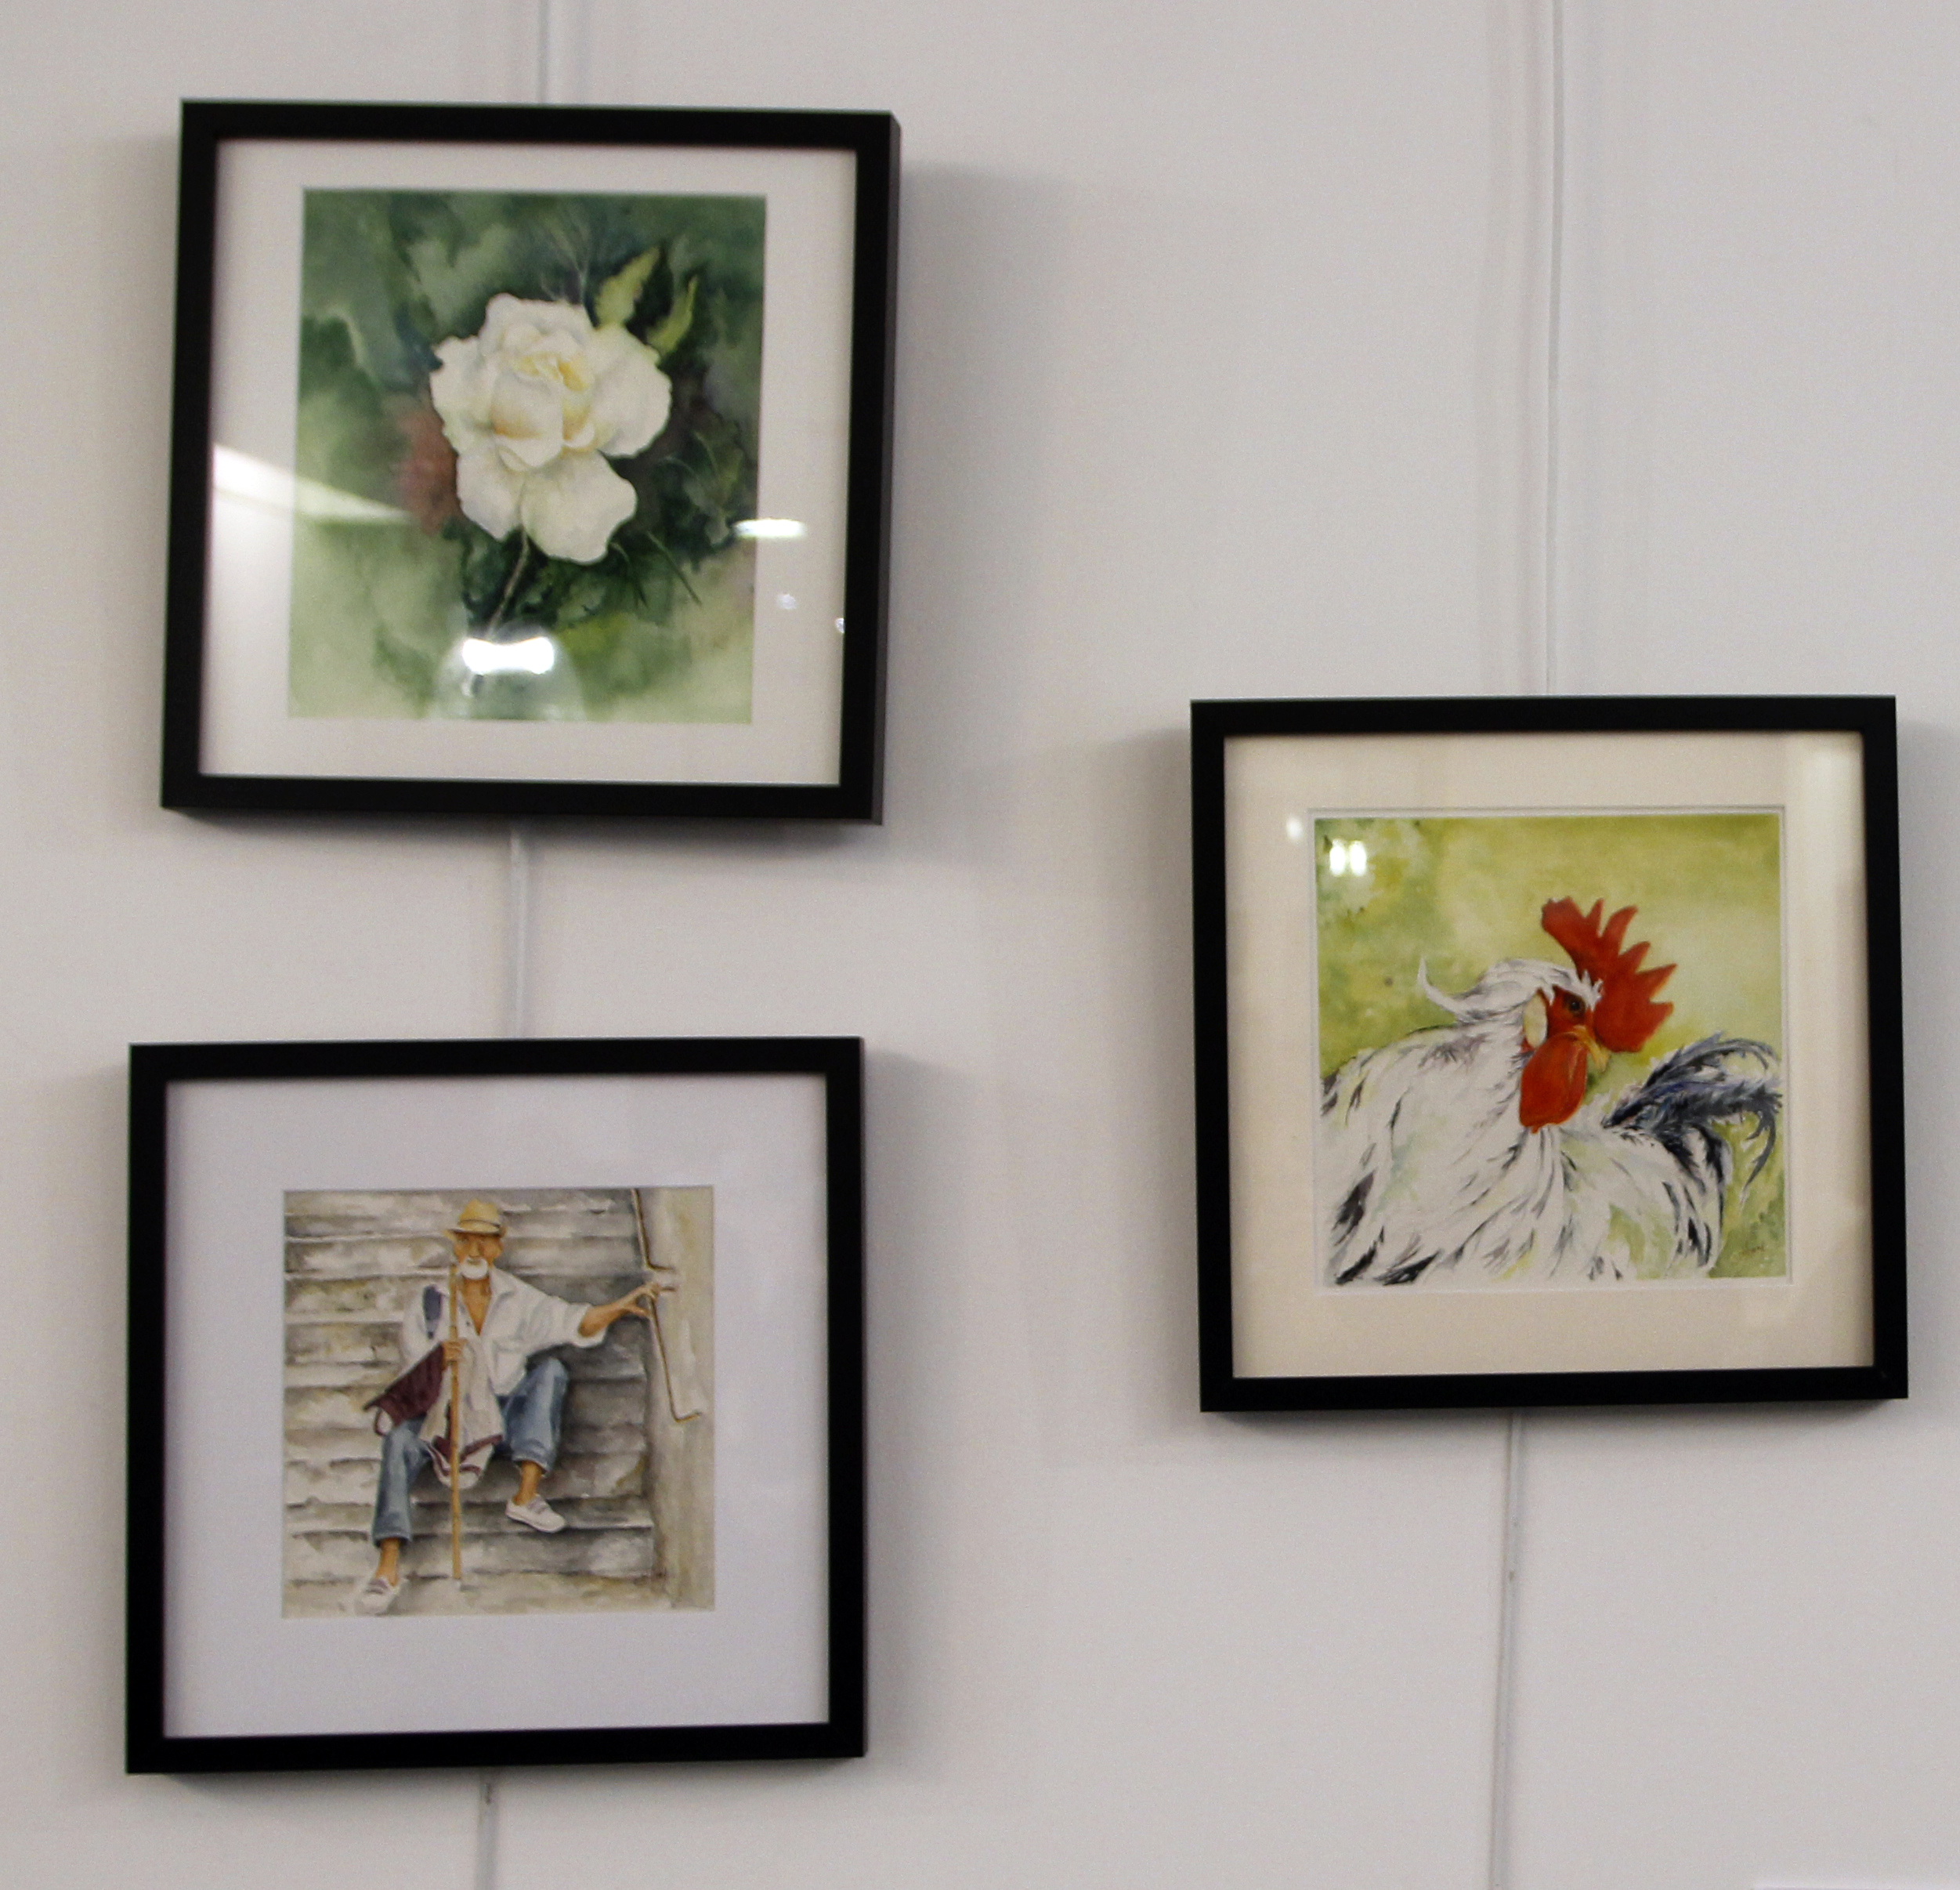
LES ŒUVRES
Danièle SANIEZ
Liliane SCHNEIDER

Slide 15
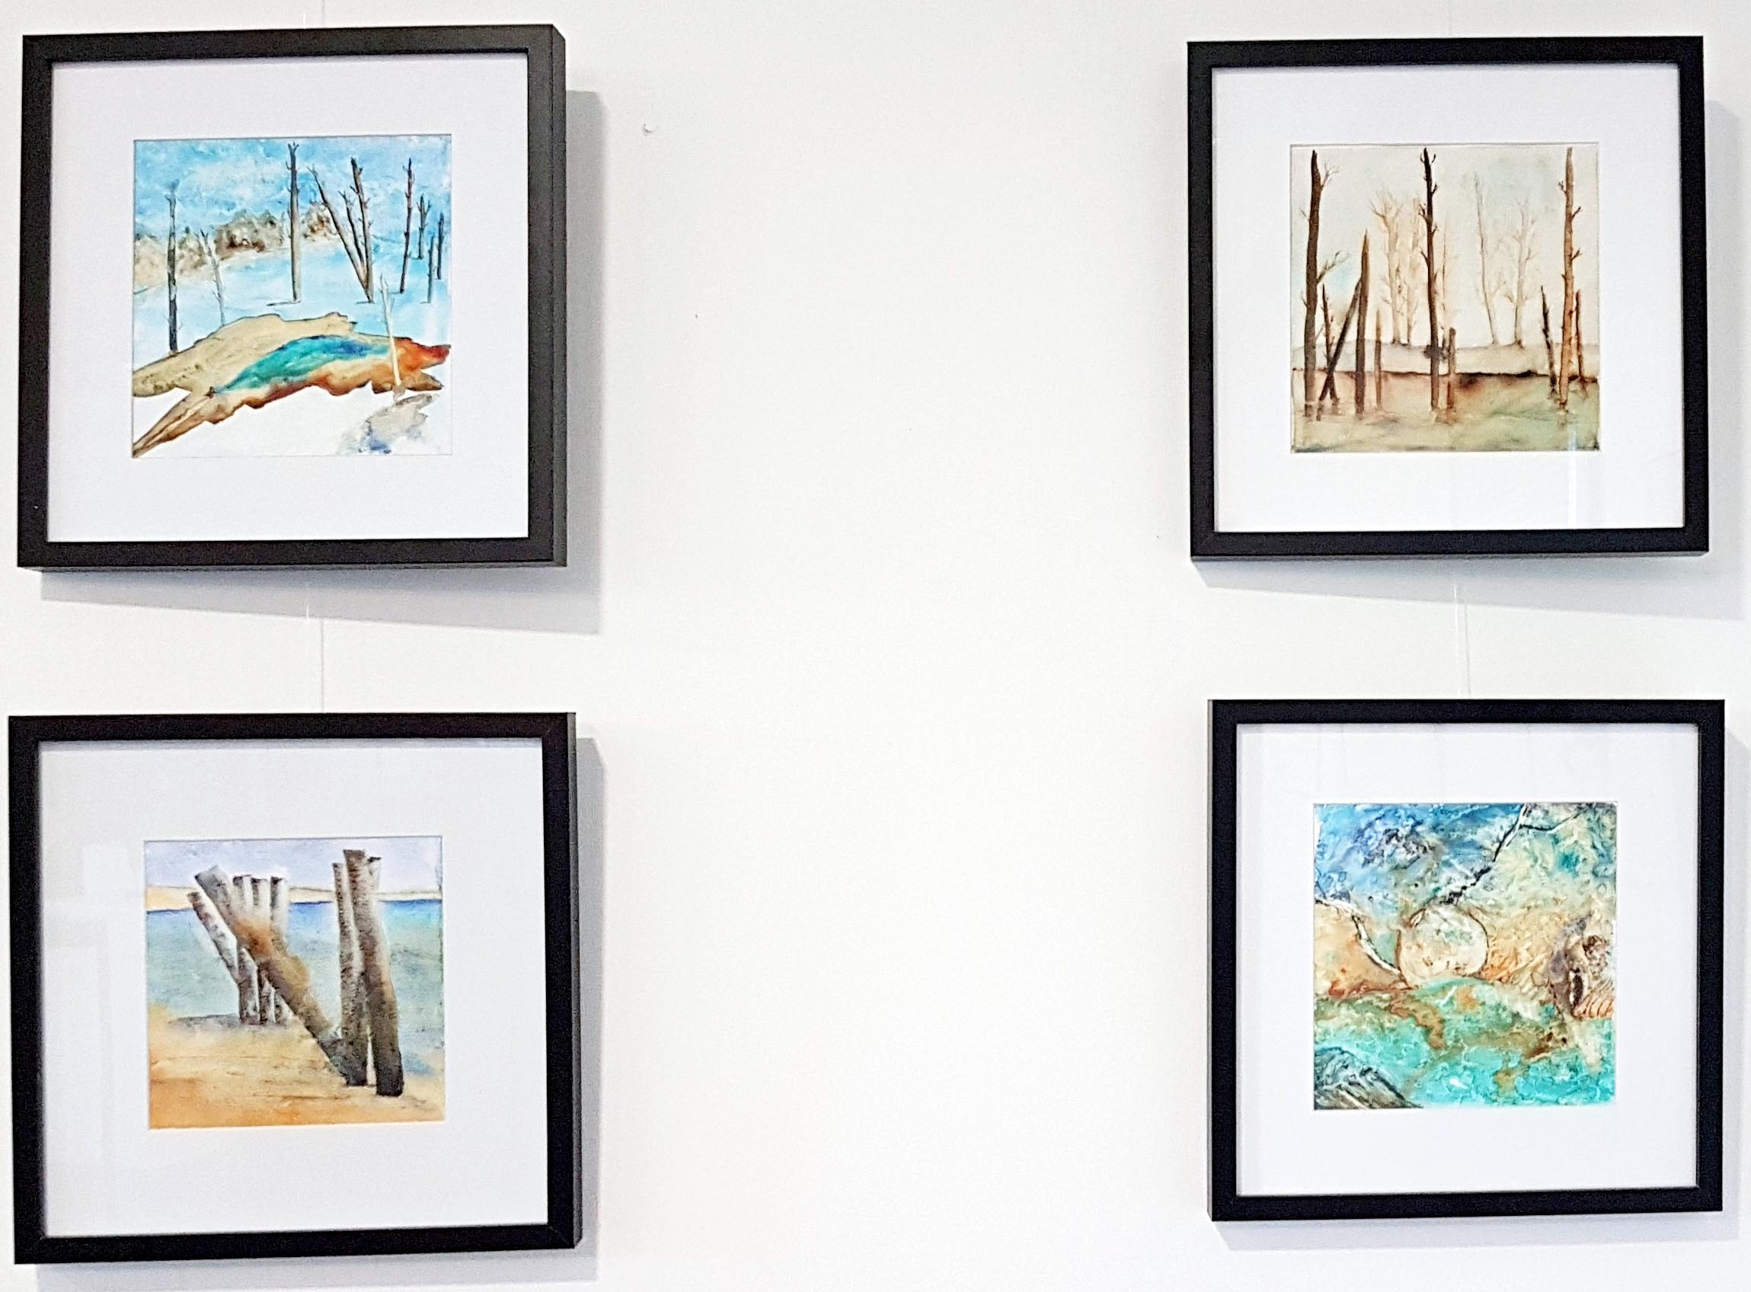
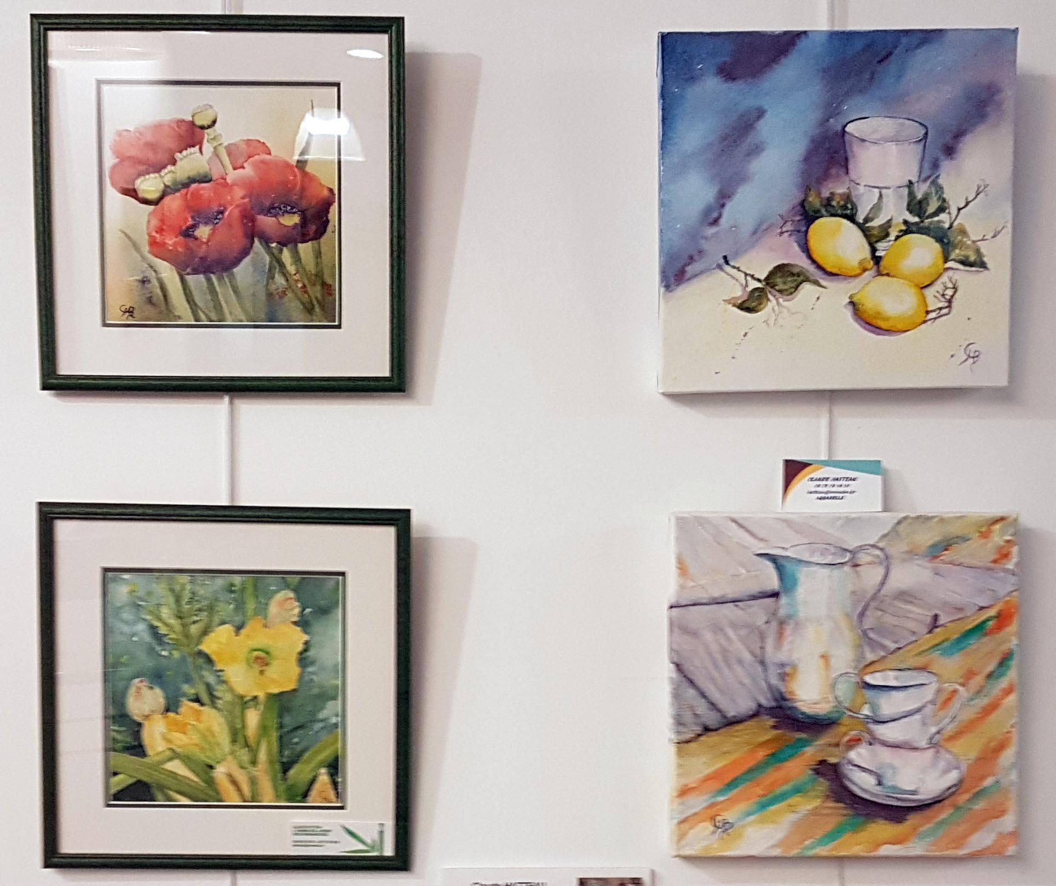
LES ŒUVRES
Bénédicte MANTIER
Claude HATTEAU

Slide 16
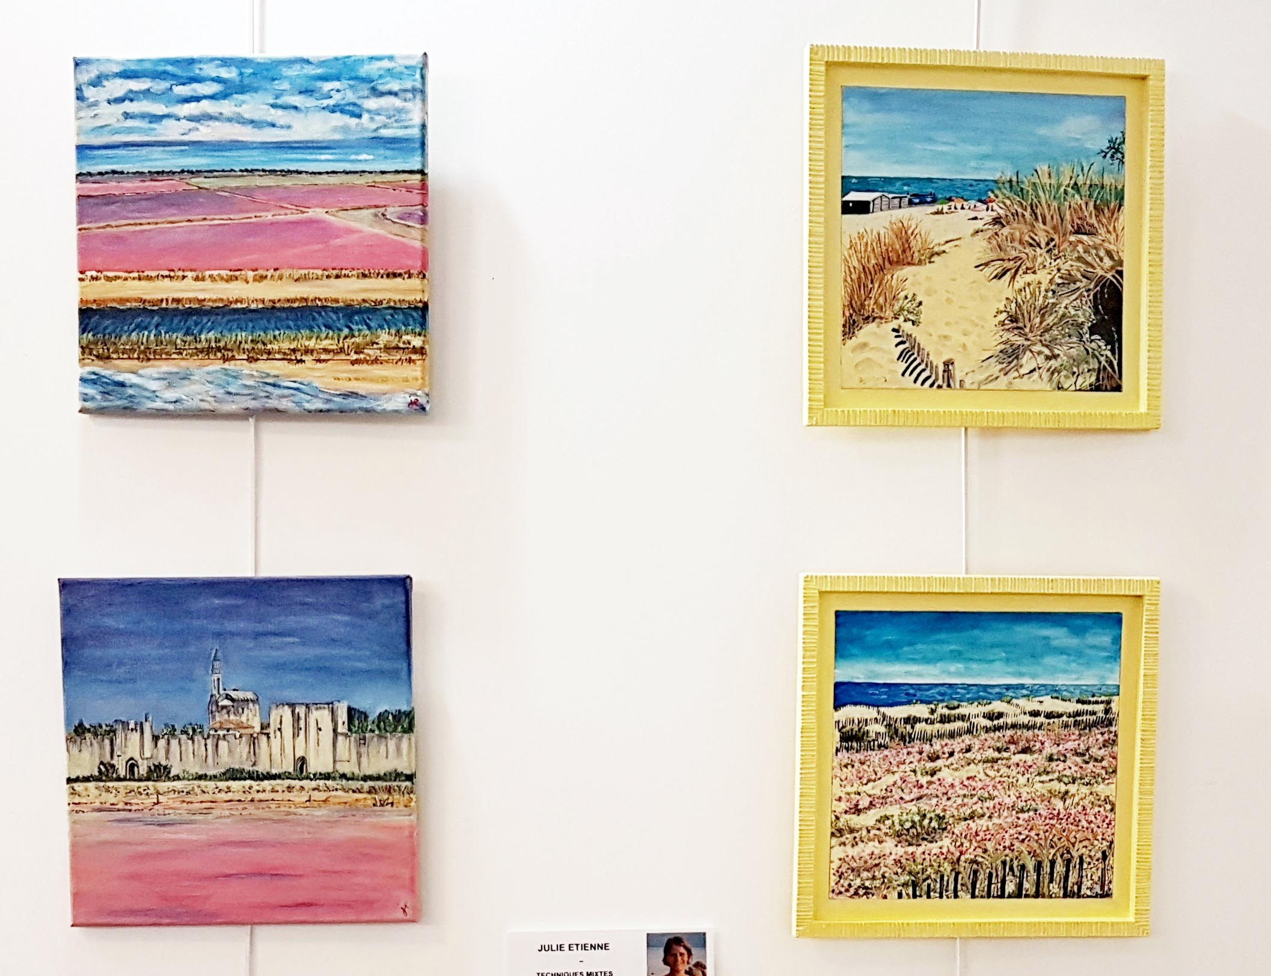
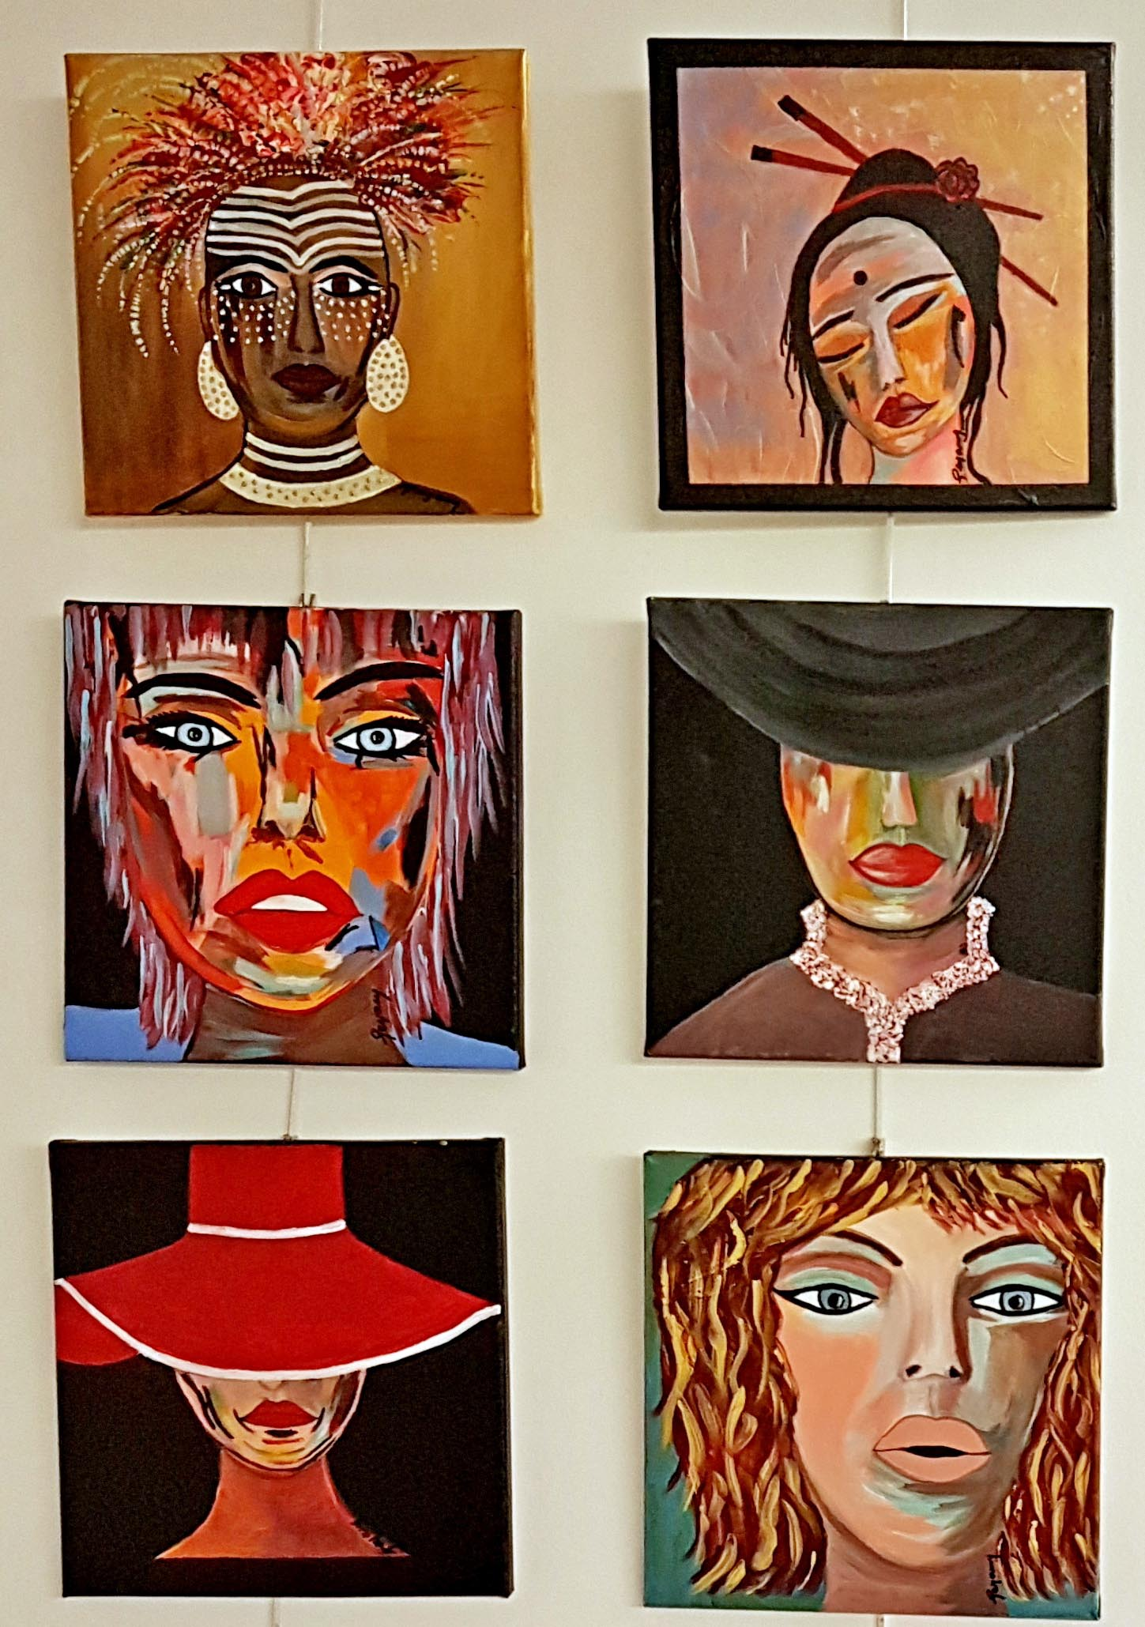
LES ŒUVRES
Julie ETIENNE
Anne Marie FEYSSEL

